Slide 1
RISE-Vac Per raggiungere le persone difficili da raggiungere: Aumentando l'accesso e l'adozione del vaccino tra la popolazione carceraria in Europa
DL6.1 Corso di e-learning su FutureLearn sulla vaccinazione nelle carceri rivolto al personale penitenziario (sanitario e di custodia)
Aprile 2023
Questo progetto, numero di finanziamento ‘101018353 - RISE-Vac - HP-PJ-2020’, è stato finanziato dal Programma Salute dell'Unione Europea (2014-2020). Il contenuto di questo documento rappresenta solo il punto di vista dell'autore ed è di sua esclusiva responsabilità.
Commissione europea e/o dell'Agenzia Esecutiva Europea per la Salute e il Digitale (HaDEA) o di qualsiasi altro organismo dell'Unione europea. La Commissione europea e l'Agenzia non si assumono alcuna responsabilità per l'uso che può essere fatto delle informazioni in esso contenute.

Slide 2
COPYRIGHT
© Copyright 2023 RISE-Vac. Tutti i diritti riservati. Concesso in licenza all'Agenzia esecutiva per la salute e il digitale (HaDEA) e all'Unione europea (UE) alle condizioni.
Consorzio composto da: Università di Pisa, Università di Scienze Applicate di Francoforte, Azienda Socio-Sanitaria Territoriale Santi Paolo e Carlo, UK Health Security Agency, Administratia Nationala a Penitenciarelor, Centre Hospitalier Universitaire Montpellier, Health Without Barriers, Cyprus National Addictions Authority, Cyprus Ministry of Justice and Public Order. Questo documento non può essere copiato, riprodotto o modificato, in tutto o in parte, per alcuno scopo senza l'autorizzazione scritta del Consorzio RISE-Vac. Inoltre, deve essere chiaramente indicato il riconoscimento degli autori del documento e tutte le parti applicabili dell’avviso sul copyright. Tutti i diritti sono riservati. Questo documento può essere modificato senza preavviso.

Slide 3
Informazioni
Convenzione di sovvenzione n. | 101018353
Data di inizio del progetto | 1 MAGGIO 2021
Durata del progetto | 36 MESI
Numero del prodotto finale | DL6.1
Leader del prodotto finale | UKHSA
Livello di diffusione (PU, CO, CI) | PU
Versione | 1.0
Stato del documento | Presentato
Numero di pagine | 138
Data di consegna prevista dal contratto | 30/04/2023
Data di presentazione: | 25/04/2023
Autore: Istituzione: E-mail: | Lara Tavoschi UNIPI Lara.tavoschi@unipi.it

Slide 4
Si allega DL6.1: Corso di e-learning su FutureLearn sulla vaccinazione nelle carceri rivolto al personale penitenziario (sanitario e di custodia), del progetto RISE-Vac, previsto entro il 24° mese del progetto (30/04/2023). Questo documento contiene il contenuto del corso di e-learning sulla vaccinazione nelle carceri rivolto al personale penitenziario (sanitario e di custodia) che sta per essere caricato su FutureLearn, come approvato dal comitato consultivo del WP6 e dai partner. La data prevista per la disponibilità del corso su FutureLearn è il 19/06/2023. Il contenuto rimarrà invariato, anche se le immagini potrebbero cambiare in quel periodo e verranno caricati i contenuti video. La maggior parte della formattazione del corso cambierà quando il corso sarà caricato su FutureLearn, in linea con la formattazione del sito web FutureLearn. Il corso, come tutti i corsi FutureLearn, sarà presentato in "articoli" che i partecipanti potranno leggere. I quiz saranno interattivi.

Slide 5
Corso eLearning
Salute nelle carceri: Vaccinazione per le persone che lavorano nelle carceri

Slide 6
Introduzione al corso
[15 minuti]

Slide 7
Benvenuti al corso!
3 minuti
un breve video in cui i creatori del corso leggono il seguente messaggio di benvenuto ai partecipanti al corso:
Benvenuti al corso eLearning «Salute nelle carceri: Vaccinazioni per chi lavora e vive in carcere". Questo corso è offerto da RISE-Vac, un progetto sulle vaccinazioni in carcere che coinvolge sei Paesi europei. Prima di sviluppare questo corso, abbiamo chiesto a un campione di personale di custodia e sanitario che lavora nelle carceri cosa volessero imparare sulle vaccinazioni. Il corso è stato sviluppato tenendo conto di questo feedback. Ci auguriamo che ti fornisca le conoscenze necessarie sulle vaccinazioni e sulla loro importanza nel contesto carcerario.
Al termine del corso, riceverai un attestato di partecipazione che sarà valido ai fini del tuo sviluppo professionale continuo. Il corso comprende 2 moduli e sarà valutato tramite quiz. Imparerai come vivere e lavorare in un carcere possa esporti a malattie infettive e perché la vaccinazione è importante per proteggere te stesso e coloro che ti circondano. Imparerai anche le strategie di comunicazione efficaci per parlare di vaccinazione e affrontare i dubbi che le persone potrebbero avere.
Ci auguriamo che il corso sia di tuo gradimento e, in caso di commenti, ti preghiamo di fornirli nell'apposito spazio alla fine del corso. Ora puoi cogliere l'occasione per presentarti nella sezione commenti sotto questo video. Grazie!

Slide 8
Perché la vaccinazione nelle carceri è importante
3 minuti
Le persone che vivono e lavorano nelle carceri hanno un rischio maggiore di entrare in contatto con malattie infettive, alcune delle quali possono essere prevenute con la vaccinazione. Garantire alti tassi di vaccinazione nelle carceri può essere molto efficace per prevenire l'insorgere di malattie e proteggere le persone che lavorano e vivono nelle carceri, così come i loro amici e familiari e le persone della comunità in generale.

Slide 9
Risultati dell'apprendimento
3 minuti
Alla fine di questo corso, sarai in grado di:
Capire cosa sono i vaccini e le malattie che possono aiutare a prevenire.
Capire come vivere e lavorare in carcere possa esporti a malattie infettive.
Comprendere il calendario dei vaccini nel tuo paese e come si applica alle persone che vivono e lavorano nelle carceri.
Essere sicuro dei vaccini e in grado di rispondere a domande/preoccupazioni sui vaccini, in particolare da parte di persone che vivono nelle carceri.

Slide 10
Struttura del corso
3 minuti
1. Malattie prevenibili da vaccino più rilevanti per le persone che vivono e lavorano nelle carceri [1 ora e 55 minuti].
1.1 Perché le malattie infettive sono importanti nelle carceri?
1.2 In che modo la vaccinazione protegge il personale carcerario e le persone che vivono in carcere?
1.3 Epatite B
1,4 HPV
1,5 Influenza
1,6 COVID-19
1.7 Vuoi saperne di più?
1.8 Quiz
2. Comunicazione efficace sui vaccini [1 ora e 45 minuti].
2.1 Come comunicare efficacemente sui vaccini
2.2 Dieci fatti chiave sui vaccini
2.3 Le percezioni comuni sui vaccini e come affrontarle
2.4 Risorse utili
2.5 Quiz finale
3. Informazioni importanti (in particolare per il personale non medico) [2 ore e 30 minuti].
3.1 Cosa sono i virus e i batteri?
3.2 Introduzione al sistema immunitario
3.3 Cosa sono i vaccini e come funzionano?
3.4 Come vengono valutate e monitorate la sicurezza e l'efficacia dei vaccini?
3.5 Morbillo, parotite e rosolia
3.6 Difterite, pertosse e tetano
3,7 Polio
3.8 Malattia da pneumococco
3,9 Malattia meningococcica
I riferimenti sono riportati alla fine del documento.

Slide 11
Glossario
3 minuti
Vocabolario scientifico:
Microrganismo = un essere vivente molto piccolo che può essere visto solo al microscopio.
Patogeno = microrganismo infettivo, come un virus o un batterio, che causa una malattia.
Sistema immunitario: rete di cellule del nostro organismo che ci protegge dalle malattie, combattendo gli agenti patogeni presenti nel nostro corpo.
Infezione = quando un agente patogeno entra e danneggia le cellule umane e inizia a moltiplicarsi. Il nostro sistema immunitario inizia a combattere l'infezione. Non tutte le infezioni causano malattie, se il nostro sistema immunitario è in grado di combattere e controllare rapidamente l'infezione.
Malattia infettiva = malattia causata da un'infezione che il nostro organismo non è in grado di combattere rapidamente. La malattia si manifesta con un insieme di sintomi.
Sintomo = cambiamenti fisici causati da un'infezione. Può trattarsi di mal di gola, mal di testa, temperatura elevata o altri cambiamenti fisici.
Vocabolario dei vaccini:
Dose di vaccino = una dose, o iniezione, di un vaccino.
Dose di richiamo = un'iniezione o un'iniezione supplementare somministrata dopo la prima dose di vaccino per garantire la piena immunità.
MPR = vaccinazione contro le malattie del morbillo, della parotite e della rosolia.
HPV = papillomavirus umano. È il virus che causa il cancro al collo dell'utero.
BCG = vaccinazione contro la tubercolosi (le lettere stanno per Bacillus Calmette-Guérin, dal nome degli scienziati che per primi svilupparono il vaccino)
Vocabolario delle malattie:
Polmonite = infezione dei polmoni che provoca difficoltà respiratorie e può essere fatale. La polmonite può essere causata da molti agenti patogeni diversi.
Meningite = infezione del cervello e/o del sistema nervoso che può essere fatale. La meningite può essere causata da molti agenti patogeni diversi.

Slide 12
Quiz di valutazione delle conoscenze
4 minuti
Quali dei seguenti fattori rendono le persone che vivono in carcere più vulnerabili alle malattie infettive prima di entrare in carcere?
Uso di aghi condivisi o non puliti
Maggiore prevalenza di persone senzatetto
Accesso limitato all'educazione sanitaria
Tutte le precedenti
2. Indicare alcune delle condizioni di vita in carcere che rendono le persone detenute più vulnerabili alle malattie infettive. [risposta aperta]
3. Quale malattia, in particolare, è più probabile che si diffonda attraverso l'uso di aghi condivisi o non puliti (per esempio, per l'uso di droghe per via iniettiva o per tatuaggi)?
Epatite B
Influenza
COVID-19

Slide 13
Quiz di valutazione delle conoscenze
4 minuti
4. Il personale penitenziario non è colpito dai livelli più elevati di malattie infettive che circolano in carcere. (Vero/Falso)
5. La vaccinazione può aiutare a proteggere non solo gli individui, ma anche i loro familiari, i visitatori e il resto della comunità in generale. (Vero/Falso)
6. Come si diffonde l'epatite B?
Attraverso il sesso non protetto
Attraverso risse in carcere con sangue o morsi
Attraverso tatuaggi eseguiti con aghi contaminati
Attraverso la condivisione di aghi con altre persone affette da epatite B
Tutte le precedenti

Slide 14
Quiz di valutazione delle conoscenze
4 minuti
7. L'infezione da HPV può non avere sintomi, il che significa che gli individui potrebbero non sapere di essere infetti. (Vero/Falso)
8. L'HPV causa solo il cancro al collo dell'utero e quindi non colpisce gli uomini. (Vero/Falso)
9. Perché l'influenza si diffonde più rapidamente nelle carceri?
Perché molte persone che vivono nelle carceri sono uomini.
Perché le persone che vivono in carcere vivono molto vicine, spesso condividendo celle con scarsa circolazione d'aria (ventilazione).
Perché le prigioni sono spesso fredde.

Slide 15
Valutazione: quiz finale
4 minuti
10. Le donne incinte possono proteggere se stesse e il nascituro da alcune malattie vaccinandosi. (Vero/Falso)
11. Quali delle seguenti sono strategie di comunicazione efficaci quando si parla di vaccini?
Utilizzo di termini inclusivi ("noi" invece di "voi")
Mantenere semplice il messaggio chiave
Dire la verità
Non ripetere i falsi miti sui vaccini
Tutte le precedenti
12. Le persone che vivono in carcere possono percepire gli effetti collaterali dei vaccini come più rischiosi di quanto siano in realtà, o le malattie come meno rischiose di quanto siano in realtà. (Vero/Falso)

Slide 16
Valutazione: quiz finale
4 minuti
13. Quando le persone esprimono sfiducia nelle autorità o nei governi, è importante...
Essere rassicuranti e aperti ad ascoltare la loro opinione.
Dire loro che si sbagliano
Ignorarle
14. Le teorie del complotto sono spesso popolari quando...
Le persone sono felici
Le persone temono di perdere il controllo della situazione
Le persone vanno spesso su Internet

Slide 17
Quiz di valutazione delle conoscenze
4 minuti
15. Quanto ti sentiresti sicuro di te nel parlare con qualcuno di vaccini?
Per nulla sicuro
Un po’ sicuro
Sicuro
Molto sicuro
16. Come giudichi la tua conoscenza dei vaccini e delle malattie prevenibili da vaccino?
Poca/nessuna conoscenza
Alcune conoscenze
Abbastanza informato
Molto informato

Slide 18
Quiz di valutazione delle conoscenze
4 minuti
17. Seleziona per favore l'opzione che più si adatta al tuo ruolo:
Personale di custodia
Personale sanitario (formato sulla vaccinazione)
Personale sanitario (non formato sulla vaccinazione)
Altro personale (per favore specificare)

Slide 19
1. Malattie prevenibili da vaccino più rilevanti per le persone che vivono e lavorano nelle carceri
[1 ora e 55 minuti]

Slide 20
Contenuto del modulo
1 minuto
In questo modulo verranno trattati i seguenti argomenti:
Perché le malattie infettive sono importanti nelle carceri?
In che modo la vaccinazione protegge il personale carcerario e le persone che vivono in carcere?
Le principali malattie prevenibili da vaccino in ambito carcerario, tra cui:
Epatite B
Influenza
HPV
COVID-19
Avrete anche la possibilità di saperne di più su altre malattie prevenibili con il vaccino, tra cui morbillo, parotite, rosolia, tetano, difterite, poliomielite e pertosse.
Programmi di vaccinazione nazionali

Slide 21
Articolo 1. Perché le malattie infettive sono importanti nelle carceri?
1 minuto
Le persone che vivono in carcere sono più vulnerabili alle malattie infettive rispetto a quelle che vivono fuori dal carcere. In questo articolo spiegheremo perché è così. Questo è importante per il personale che lavora a stretto contatto con le persone che vivono in carcere.

Slide 22
Articolo 1. Perché le malattie infettive sono importanti nelle carceri? (Prima del carcere)
3 minuti
Esiste una serie di fattori che rendono le persone che vivono in carcere più vulnerabili alle malattie infettive. Alcuni di questi sono legati alla loro vita prima di entrare in carcere. In media, le persone che vivono in carcere hanno maggiori probabilità di aver sperimentato alcuni degli aspetti evidenziati di seguito rispetto alle persone che non sono andate in carcere. Questo non vale per tutti coloro che vivono in carcere.
Prima del carcere
Maggiore prevalenza della condizione di senzatetto
Uso di aghi condivisi o non puliti
Accesso limitato all'educazione sanitaria
Accesso limitato alla contraccezione protettiva
Contatto con droghe contaminate
Scarso accesso ai servizi igienici
Accesso limitato all'assistenza sanitaria

Slide 23
Articolo 1. Perché le malattie infettive sono importanti nelle carceri? (Prima del carcere)
5 minuti
Questi comportamenti o circostanze rendono le persone che vivono in carcere più vulnerabili alle malattie infettive prima di entrare in carcere. Ecco alcune brevi spiegazioni sul perché:
Condizione di senzatetto: Le persone che hanno vissuto un'esperienza da senzatetto hanno probabilmente saltato appuntamenti sanitari fondamentali, come le vaccinazioni. Anche la scarsa igiene e salute sono associate alla condizione di senzatetto, aumentando la probabilità di contrarre malattie infettive.
Sesso non protetto: Le persone che vivono in carcere hanno maggiori probabilità di essere entrati in contatto con malattie come l'HPV o l'HIV attraverso rapporti sessuali non protetti o avendo più partner sessuali, ad esempio a causa del lavoro sessuale.
Uso di aghi condivisi o non puliti: Le persone che vivono in carcere hanno maggiori probabilità di essere entrati in contatto con l'epatite B o C, o con altre malattie, attraverso l'uso di aghi per iniettarsi droghe o tatuarsi.
Uso di droghe contaminate: L'assunzione di droghe contaminate da terra, ad esempio, può portare all'infezione del tetano.

Slide 24
Articolo 1. Perché le malattie infettive sono importanti nelle carceri? (Prima del carcere)
5 minuti
Condizioni di salute sottostanti: Le persone che vivono in carcere hanno maggiori probabilità di avere condizioni di salute soggiacenti, come problemi cardiaci, asma, artrite, cancro o diabete.
Accesso all'assistenza sanitaria: È più probabile che le persone che vivono in carcere provengano da comunità con un minore accesso all'assistenza sanitaria. Questo può portare le persone a saltare appuntamenti sanitari come le vaccinazioni.
Accesso all'educazione sanitaria: È più probabile che le persone che vivono in carcere provengano da comunità con un minore accesso all'educazione sanitaria. Questo potrebbe portare alla conoscenza dei benefici degli interventi sanitari come la vaccinazione.
Tutti questi fattori fanno sì che questa popolazione, prima ancora di entrare in carcere, abbia maggiori probabilità di soffrire di una serie di malattie infettive e minori probabilità di essere vaccinata rispetto alla comunità generale.

Slide 25
Articolo 1. Perché le malattie infettive sono importanti nelle carceri? (In carcere)
3 minuti
Una volta arrivate in carcere, ci sono una serie di fattori legati alle carceri stesse e ai comportamenti comunemente riscontrati nelle persone che vivono in carcere, che rendono le persone che vivono in carcere più vulnerabili alle malattie infettive. Questi fattori non si applicano a tutti coloro che vivono in carcere.
In carcere
Sovraffollamento
Elevato turnover di persone
Uso di aghi condivisi o non puliti
Condivisione di celle, docce e servizi igienici
Accesso limitato all'educazione sanitaria
Contatto con droghe contaminate
Accesso limitato alla contraccezione protettiva
Accesso limitato ai servizi igienici
Accesso limitato all'assistenza sanitaria
Scarsa ventilazione

Slide 26
Articolo 1. Perché le malattie infettive sono importanti nelle carceri? (In carcere)
5 minuti
Questi comportamenti o circostanze rendono queste persone più vulnerabili alle malattie infettive quando vivono in carcere. Ecco alcune brevi spiegazioni sul perché:
Scarsa ventilazione: Gli edifici carcerari sono spesso vecchi e hanno poche finestre che possono essere aperte per consentire il passaggio e il riciclo dell'aria. Ciò significa che le malattie infettive che si diffondono attraverso l'aria, come la COVID-19 o l'influenza, possono diffondersi molto più rapidamente e facilmente nelle carceri.
Scarsa igiene: A volte i materiali per la pulizia non sono resi disponibili ai detenuti a causa del timore di autolesionismo. Tuttavia, tutti i detenuti dovrebbero potervi accedere in modo gestito. Inoltre, in alcune carceri, i detenuti non hanno accesso a strutture adeguate, come i servizi igienici nelle loro celle. Entrambe le cose portano a livelli di igiene più bassi nelle celle della prigione.
Sovraffollamento: Spesso le carceri hanno un numero eccessivo di persone nell'edificio. Questa alta densità di persone rende più facile la diffusione di malattie infettive da una persona all'altra.
Condivisione di celle, docce e servizi igienici: Le malattie infettive possono diffondersi facilmente se le persone utilizzano gli stessi spazi e toccano le stesse superfici senza che venga effettuata una pulizia dopo ogni utilizzo.

Slide 27
Articolo 1. Perché le malattie infettive sono importanti nelle carceri? (In carcere)
5 minuti
Sesso non protetto: Le persone che vivono in carcere hanno maggiori probabilità di entrare in contatto con malattie sessualmente trasmissibili, come l'HPV, attraverso rapporti sessuali non protetti. L'accesso alle protezioni, come i preservativi, può essere limitato nelle carceri.
Uso di aghi condivisi o non puliti: Le persone che vivono in carcere hanno maggiori probabilità di entrare in contatto con l'epatite B o C, o con altre malattie, attraverso l'uso di aghi, ad esempio per iniettarsi droghe o per fare tatuaggi. Gli aghi sono più difficili da disinfettare nelle carceri perché spesso le persone non hanno accesso a materiali per la pulizia.
Uso di droghe contaminate: L'assunzione di droghe contaminate da terra, ad esempio, può portare all'infezione del tetano. Le droghe non sono ammesse nelle carceri e quindi sono spesso contrabbandate da fonti non identificabili, il che ne rende dubbia la qualità.
Elevato turnover di persone: I detenuti passano da un carcere all'altro mentre scontano la loro pena. Anche il personale entra ed esce dal carcere. Questo flusso di persone attraverso le carceri da’ molte opportunità alle malattie infettive di entrare nelle carceri.

Slide 28
Articolo 1. Perché le malattie infettive sono importanti nelle carceri? (In carcere)
5 minuti
Accesso all'assistenza sanitaria: Le persone che vivono in carcere hanno maggiori probabilità di incontrare difficoltà nell'accesso ai servizi sanitari, come vaccinazioni, terapie o test per le malattie.
Accesso all'educazione sanitaria: Le persone che vivono in carcere hanno accesso limitato alle informazioni. Ciò significa che potrebbero non conoscere i benefici della vaccinazione o di altre misure sanitarie.
Tutti questi fattori fanno sì che, una volta in carcere, le persone possano incontrare maggiori difficoltà nell'accesso alle cure sanitarie, come le vaccinazioni, e possano essere esposte a un maggior numero di malattie infettive nell'ambiente carcerario.

Slide 29
Articolo 1. Perché le malattie infettive sono importanti nelle carceri?
3 minuti
Avrai notato una significativa sovrapposizione tra questi fattori. Ciò significa che queste circostanze o condizioni sono presenti sia prima dell'ingresso in carcere, sia durante la detenzione, talvolta per motivi diversi.
Prima del carcere
In carcere
Maggiore prevalenza della condizione di senzatetto
Accesso limitato all'educazione sanitaria
Sovraffollamento
Sesso non protetto
Elevato turnover di persone
Scarsa igiene personale (legata alla condizione di senzatetto)
Accesso limitato all'assistenza sanitaria
Condivisione di celle, docce e servizi igienici
Uso di droghe contaminate
Condizioni di salute sottostanti
Uso di aghi condivisi o non puliti
Scarsa igiene
Scarsa ventilazione

Slide 30
Articolo 1. Perché le malattie infettive sono importanti nelle carceri?
5 minuti
Tutti i comportamenti e le circostanze che abbiamo appena imparato a conoscere contribuiscono a spiegare perché le persone che vivono nelle carceri sono più a rischio di infezione. L'insieme di questi fattori fa sì che in genere nelle carceri circolino sempre molte malattie infettive. Ciò significa che il personale penitenziario, così come le persone che vivono in carcere, sono più a rischio di entrare in contatto con malattie infettive rispetto alle persone che non vivono o lavorano nelle carceri.
Oltre a rischiare di entrare in contatto con malattie infettive, il personale carcerario rischia di trasmettere queste malattie alla comunità, in particolare alla famiglia o agli amici più stretti, ma anche alla comunità in generale.
Di seguito è riportata una rappresentazione di un membro del personale del carcere che entra in contatto con persone infette (in rosa). Queste persone infettano altre persone che vivono in carcere e il personale del carcere. Il personale del carcere lascia poi il carcere, torna a casa dai propri familiari o dai propri cari e trasmette loro la malattia.

Slide 31
Articolo 1. Perché le malattie infettive sono importanti nelle carceri?
5 minuti
Le malattie infettive si diffondono anche nella direzione opposta.
Le persone che entrano in carcere (personale, visitatori o persone appena incarcerate) possono portare in carcere infezioni dalla comunità. Come abbiamo visto, le carceri sono ambienti chiusi in cui le infezioni si diffondono facilmente, quindi a volte un solo caso può rapidamente sfociare in un esteso focolaio. Abbiamo anche visto che le persone che vivono in carcere spesso soffrono di condizioni di salute sottostanti, e in questo caso potrebbero ammalarsi gravemente quando vengono infettate.

Slide 32
Articolo 2. In che modo la vaccinazione protegge il personale carcerario e le persone che vivono in carcere?
5 minuti
Abbiamo visto perché le malattie infettive sono più probabili nelle carceri e come questo possa mettere a rischio la vita del personale carcerario, delle persone che vivono in carcere, dei loro parenti e della comunità in generale.
Molte malattie infettive sono oggi prevenibili attraverso i vaccini. La vaccinazione può aiutare a evitare malattie gravi nel caso in cui qualcuno si infetti; inoltre, rende meno probabile la trasmissione della malattia ad altre persone.
Riprendendo l'esempio precedente del personale carcerario che si infetta e fa ammalare la propria famiglia quando torna a casa, in questo caso, nonostante sia esposto a una malattia durante il lavoro in carcere, il membro del personale non si infetta e non trasmette la malattia alla propria famiglia. Questo perché è vaccinato e quindi protetto dalla malattia.

Slide 33
Articolo 2. In che modo la vaccinazione protegge il personale carcerario e le persone che vivono in carcere?
5 minuti
Nota, che non solo il personale del carcere non viene infettato perché vaccinato, ma anche le altre persone che vivono nel carcere sono in grado di proteggersi dall'ammalarsi, poichè vaccinate. Ciò significa che in generale ci saranno meno infezioni nelle carceri e che, nel complesso, le persone che vivono e lavorano nel carcere saranno più sane e avranno meno probabilità di ammalarsi.
Nota anche che alcuni familiari del personale del carcere non sono protetti dalla vaccinazione. Questo potrebbe essere dovuto al fatto che il loro sistema immunitario potrebbe non essere abbastanza forte per essere vaccinato. Ad esempio, le persone affette da alcuni tipi di cancro non possono essere vaccinate, oppure i bambini molto piccoli potrebbero essere troppo piccoli per essere vaccinati. Tuttavia, poiché il personale del carcere è vaccinato, non trasmette alcuna malattia alla propria famiglia.

Slide 34
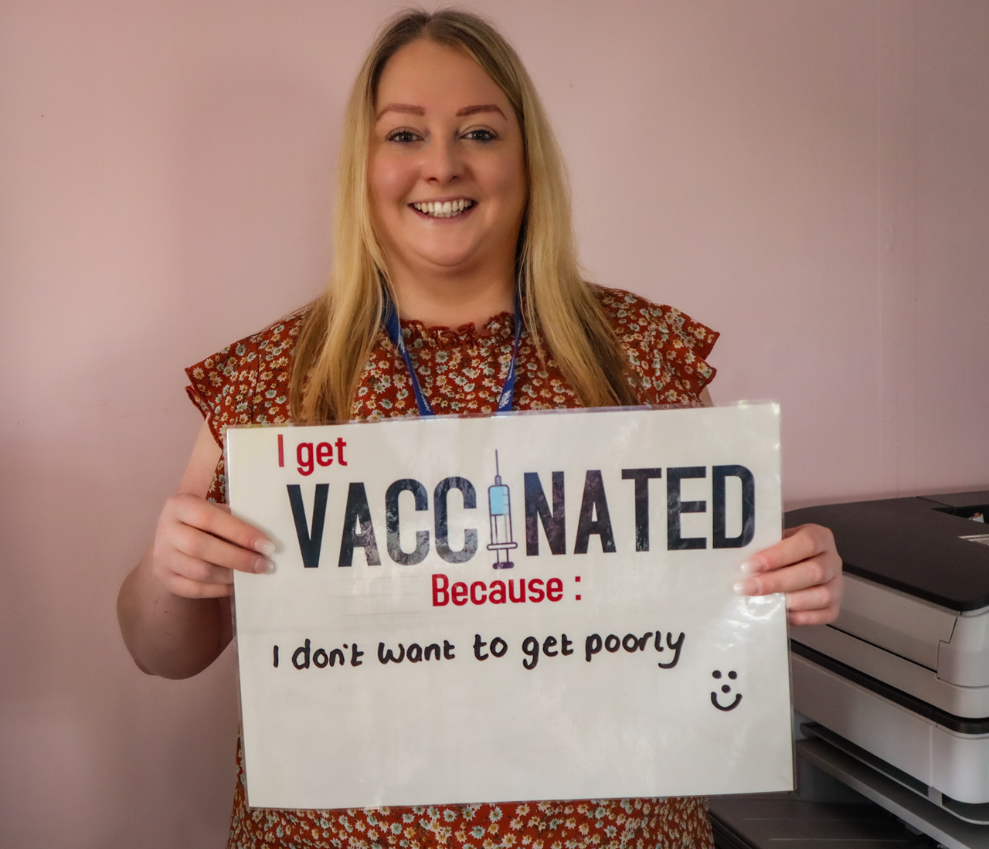
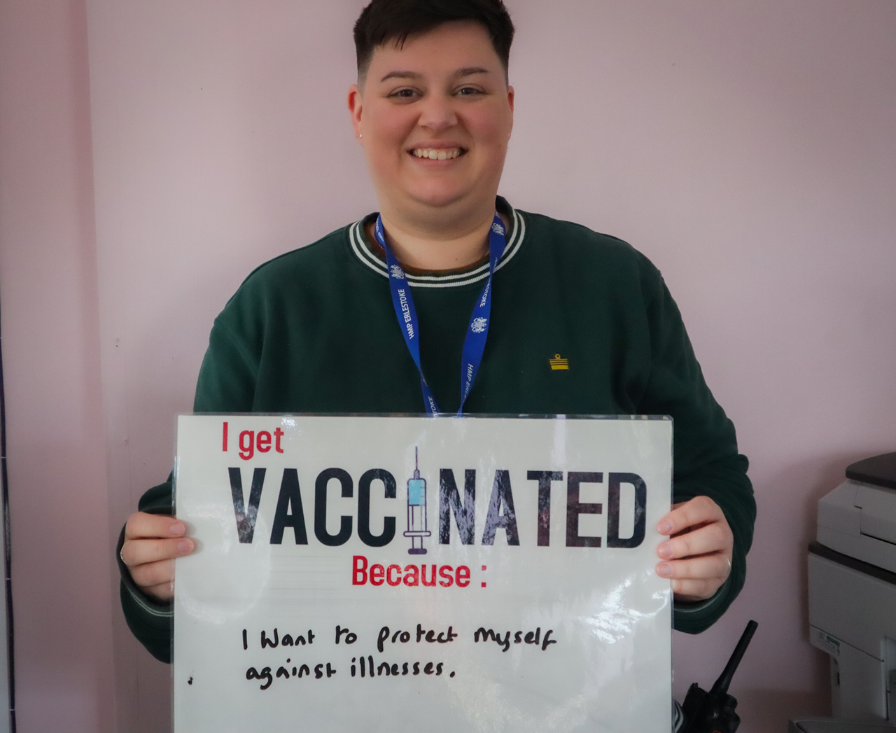
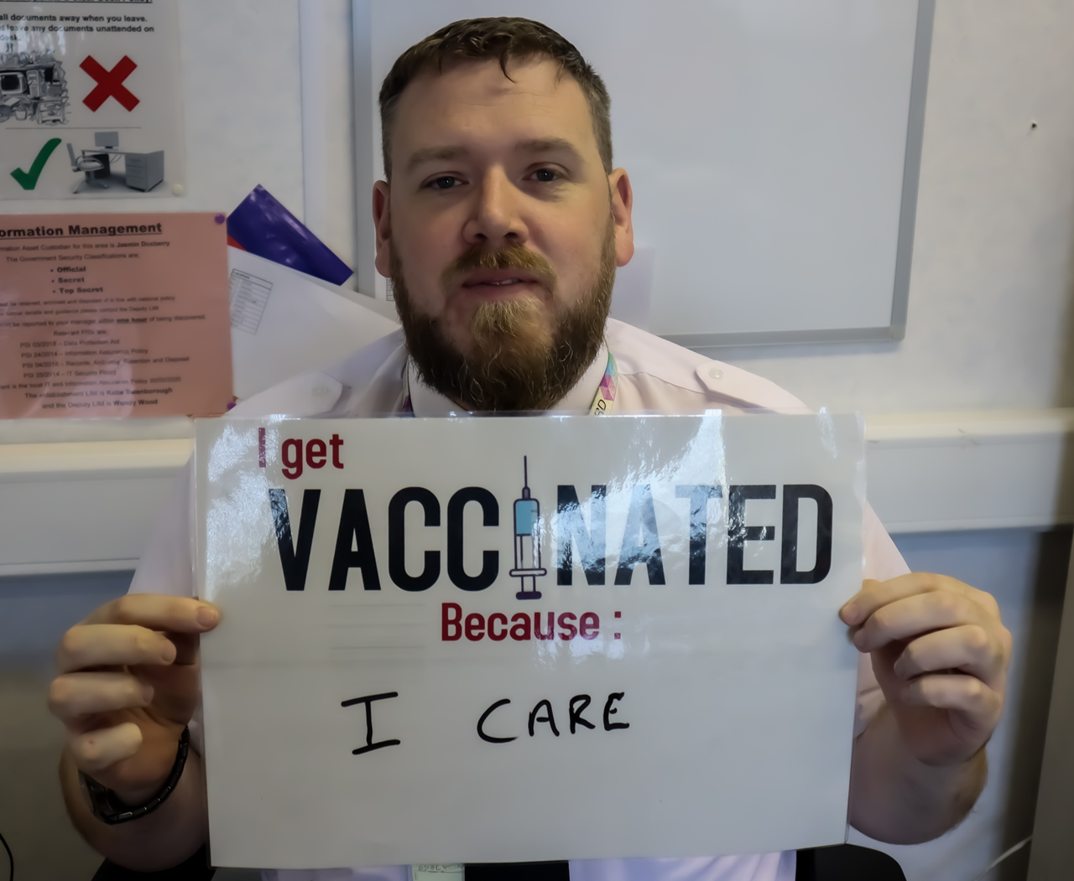
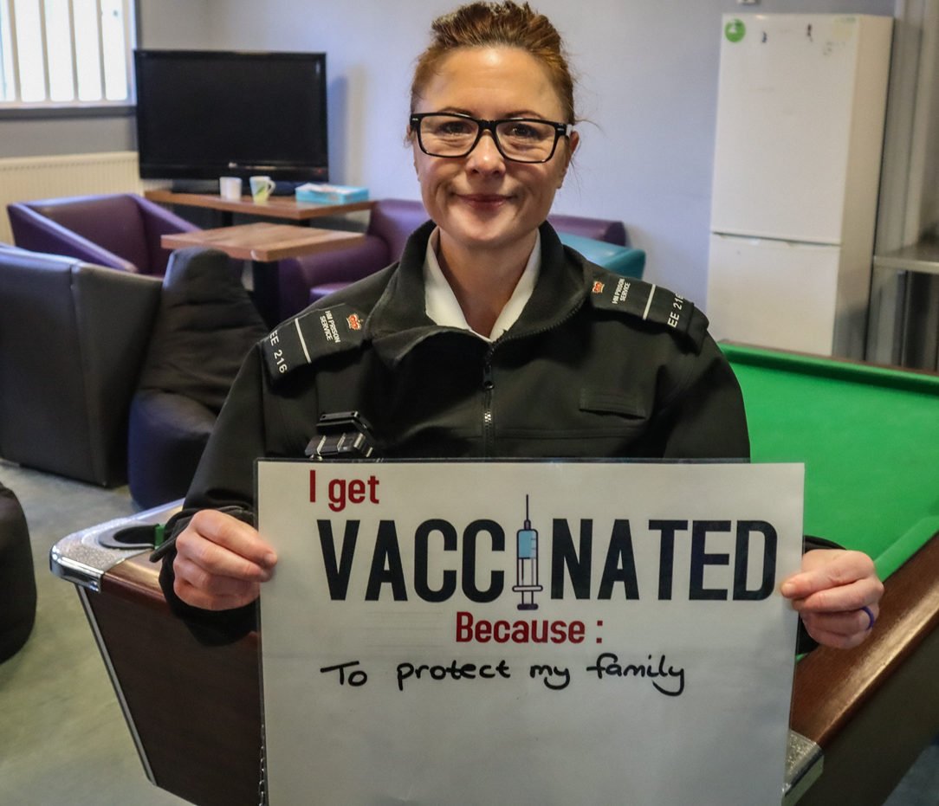
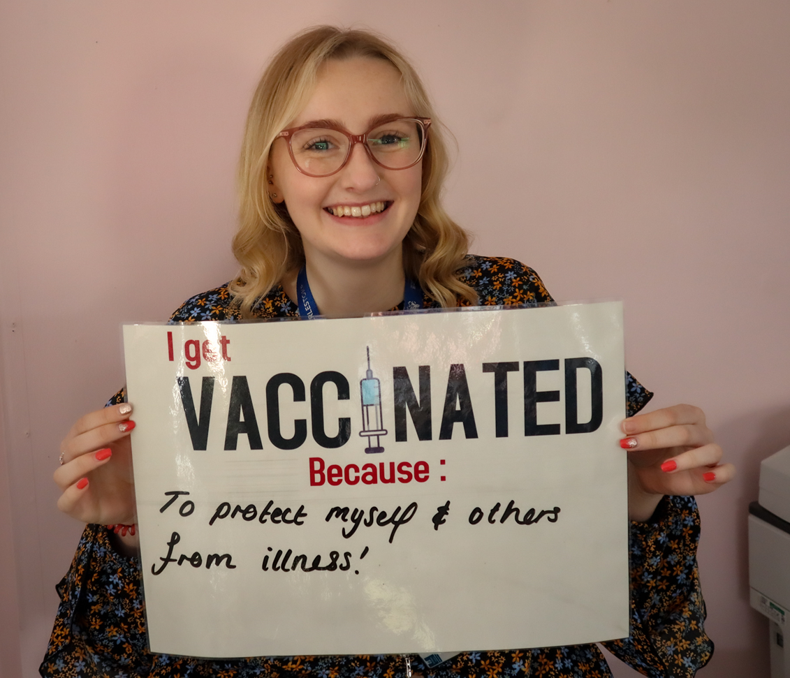
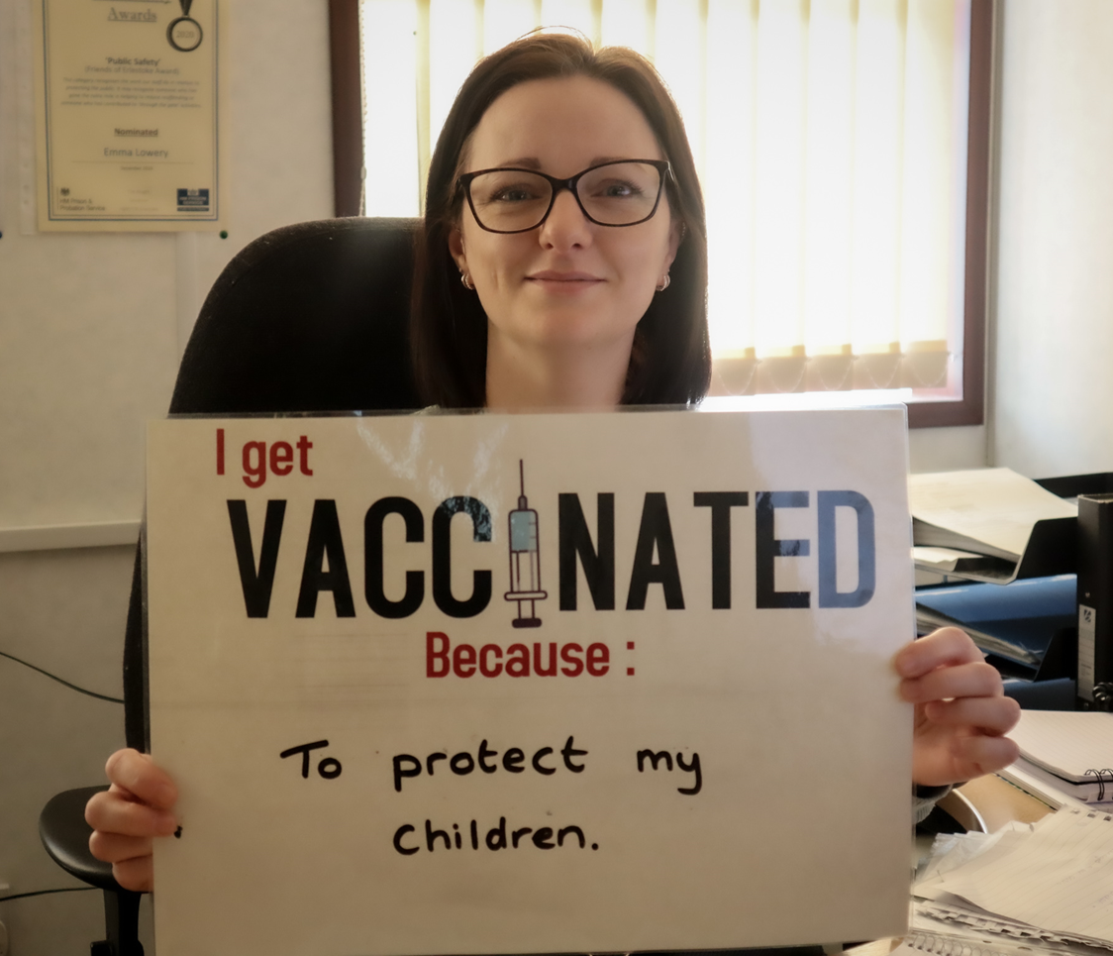
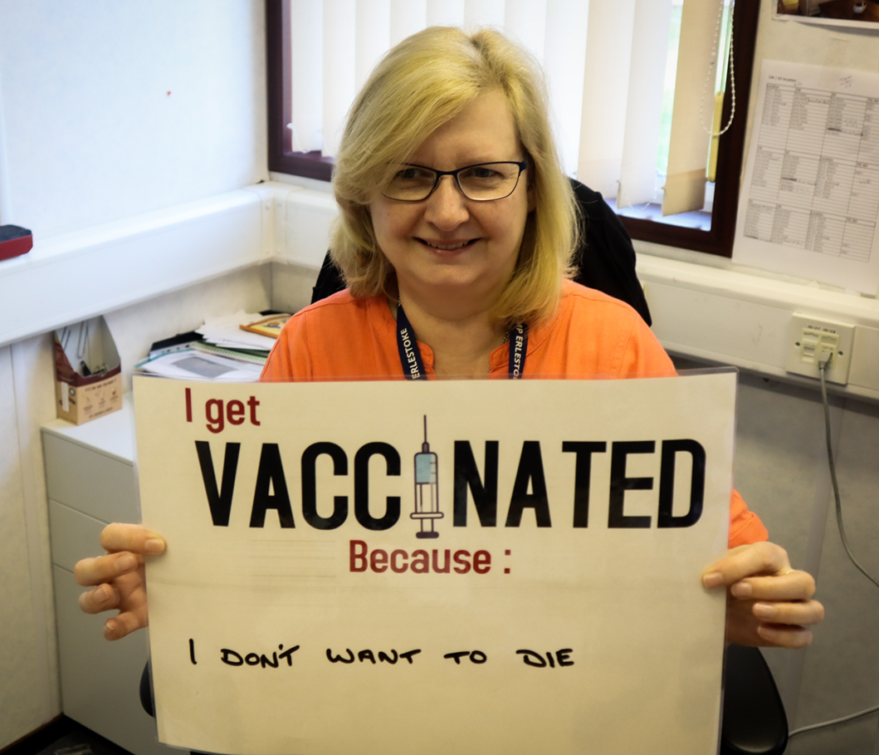
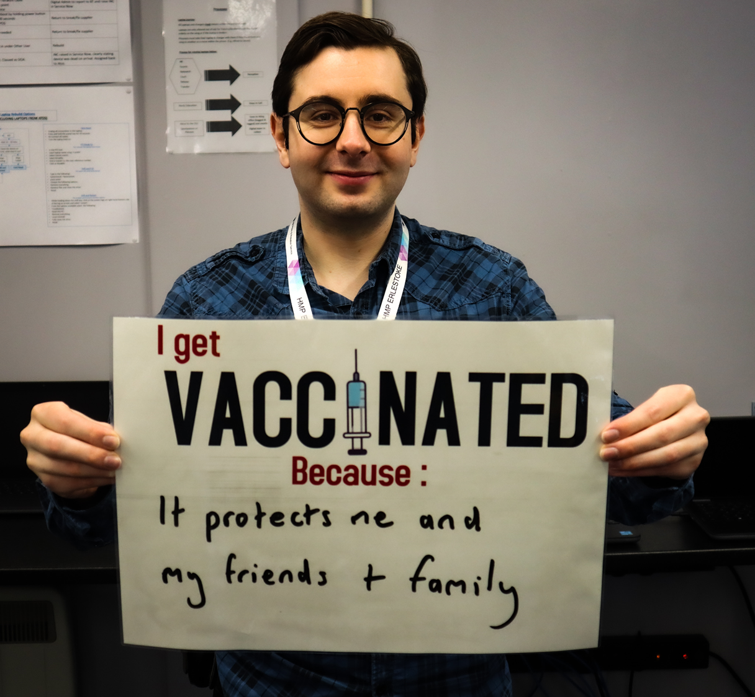
Articolo 2. In che modo la vaccinazione protegge il personale carcerario e le persone che vivono in carcere?
2 minuti
Sentiamo perché alcuni membri del personale carcerario scelgono di vaccinarsi:

Slide 35
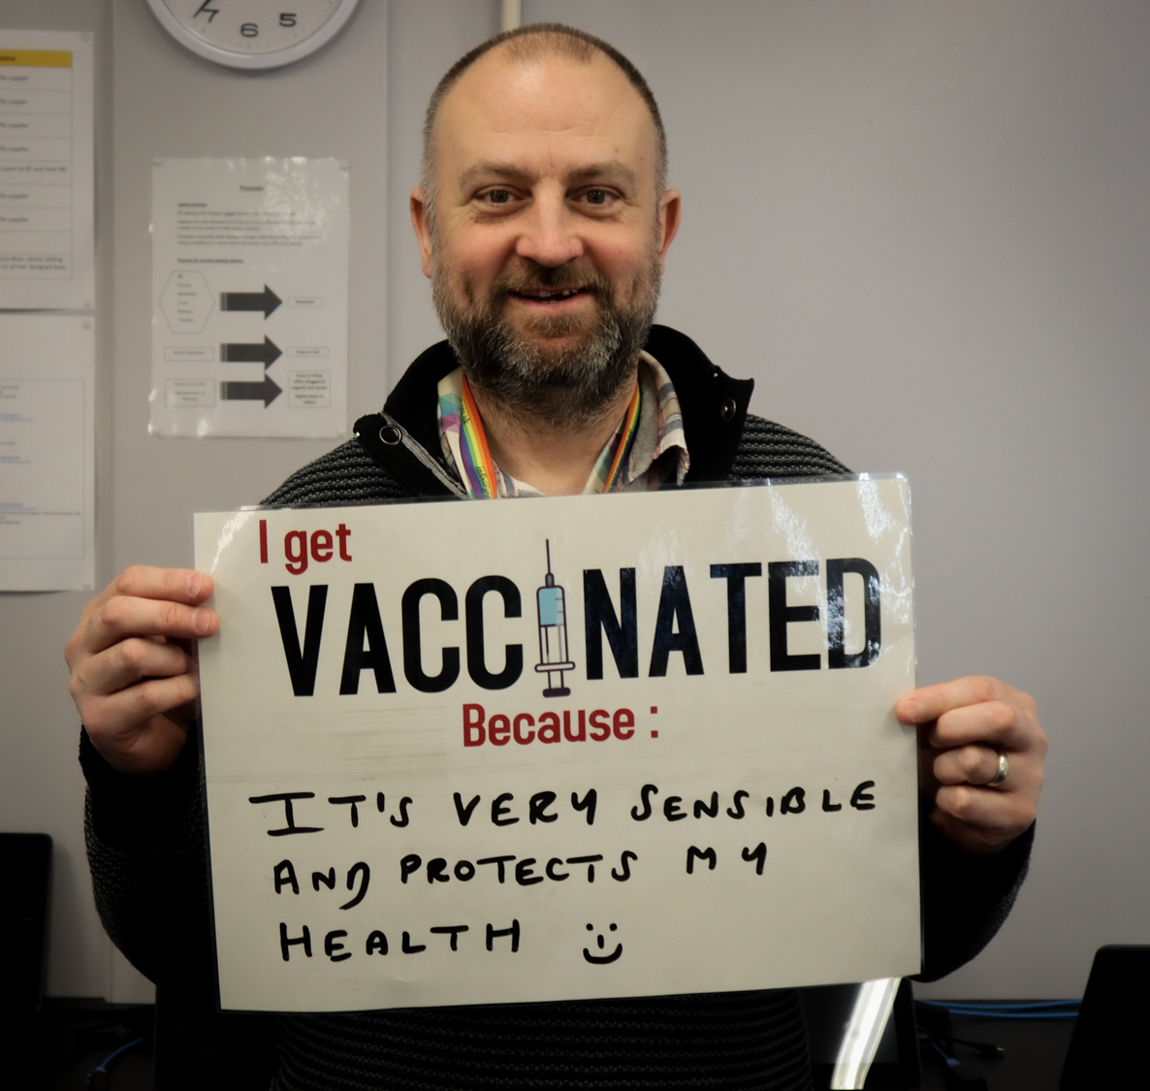
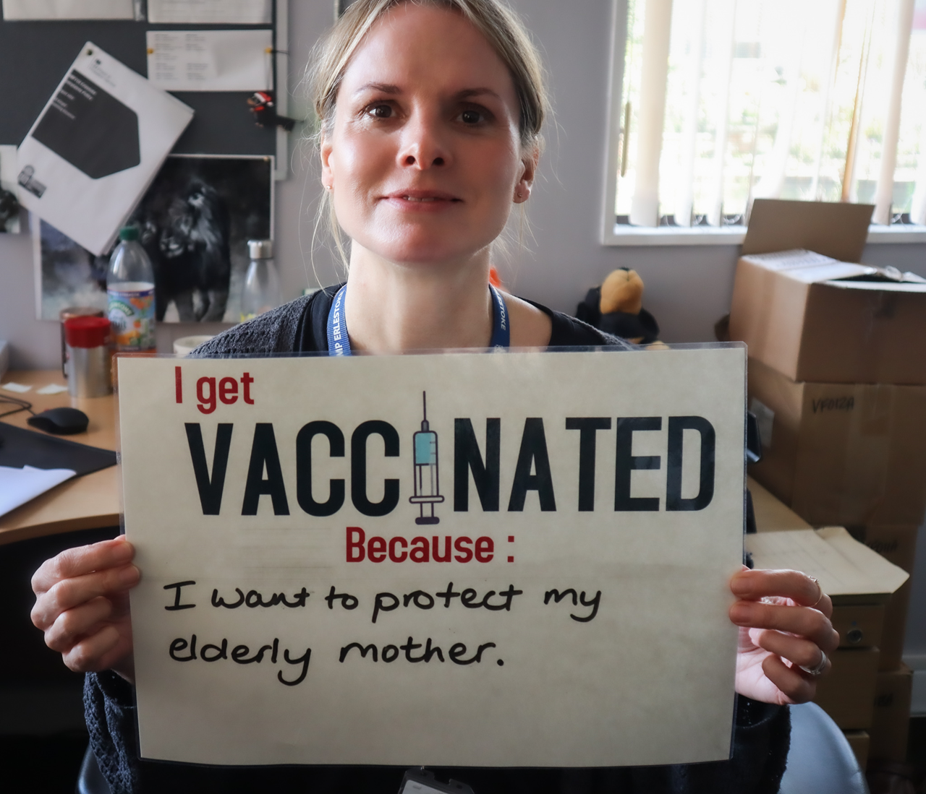
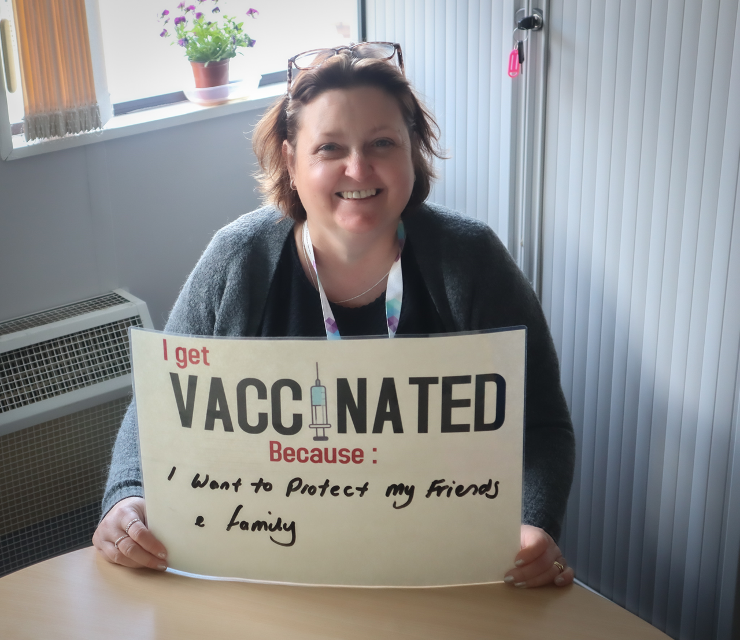
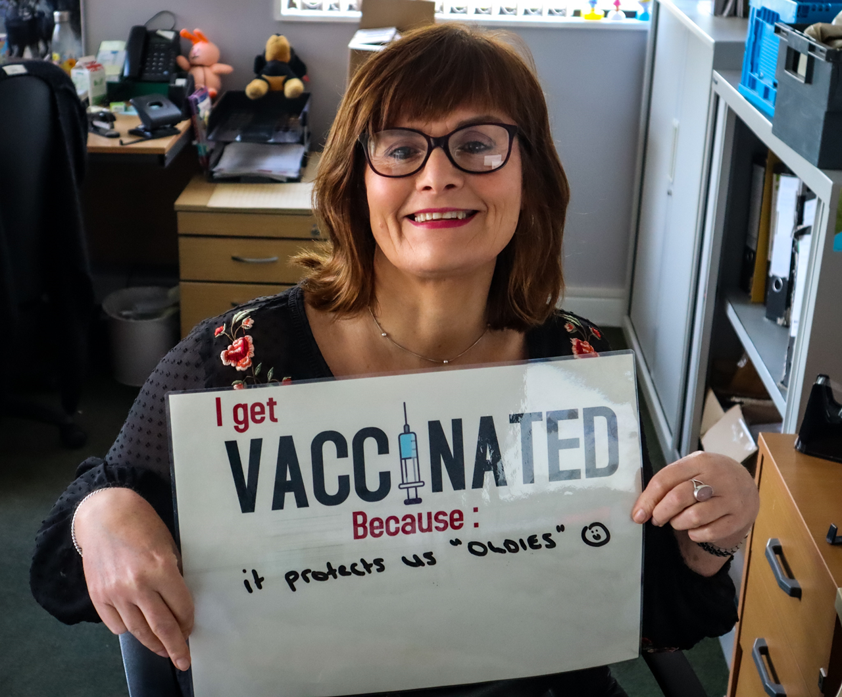
Articolo 2. In che modo la vaccinazione protegge il personale carcerario e le persone che vivono in carcere?
2 minuti
Sentiamo perché alcuni membri del personale carcerario scelgono di vaccinarsi:

Slide 36
Articolo 2. In che modo la vaccinazione protegge il personale carcerario e le persone che vivono in carcere?
3 minuti
Ora approfondiremo un po' di più alcune delle malattie infettive più comuni nelle carceri che possono essere prevenute attraverso la vaccinazione: epatite B, HPV, influenza e COVID-19.
Questa sezione ti guiderà su come sono e come ci si sente quando siamo infettati da una di queste malattie infettive, quali vaccini sono disponibili contro di loro e quanto questi siano sicuri ed efficaci.
Alla fine di questa sezione, potrai anche accedere al calendario nazionale di immunizzazione per capire quali vaccini vengono somministrati nel tuo Paese.

Slide 37
Articolo 3. Epatite B
3 minuti
L'infezione da epatite B può causare il cancro al fegato. L'epatite B si trasmette attraverso il contatto con fluidi corporei come il sangue e durante i rapporti sessuali non protetti. Non è un'infezione molto comune nella comunità, ma è molto più diffusa nelle carceri.
L'epatite B è una malattia molto grave che può causare problemi al fegato potenzialmente letali, come il cancro al fegato o l'insufficienza epatica. È molto importante che il personale penitenziario sia consapevole di come proteggersi dall'epatite B e di come prevenire una possibile infezione nelle carceri.

Slide 38
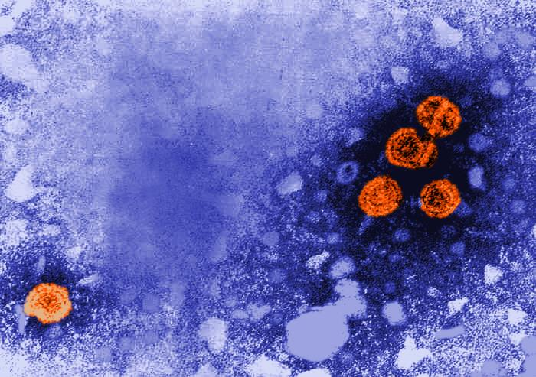
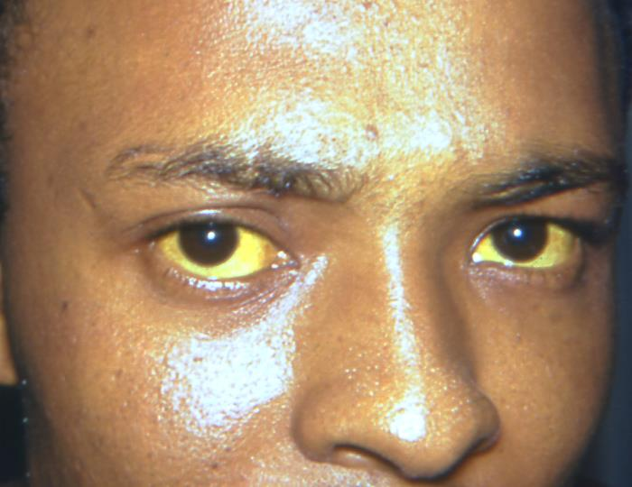
Articolo 3. Epatite B
3 minuti
La malattia: Malattia virale del fegato e, in alcuni casi, cancro del fegato. Virale significa che è causata da un virus.
Come ci si sente? Le persone affette dall'epatite B possono avere febbre alta, stanchezza, dolore alla pancia, sensazione di malessere, ingiallimento della pelle e degli occhi e chiazze di pelle sollevata e pruriginosa. Alcune persone infette non presentano sintomi.
Come si manifesta la malattia grave? Le persone affette dall'epatite B da lungo tempo senza trattamento possono sviluppare un cancro al fegato letale o un'insufficienza epatica. Si stima che nel 2019 l'epatite B abbia causato 820.000 decessi in tutto il mondo.
Come si diffonde? L'epatite B può diffondersi attraverso il contatto con i fluidi corporei di una persona infetta. Ciò può avvenire attraverso rapporti sessuali vaginali, anali o orali non protetti, iniettando droghe con aghi condivisi o non puliti, venendo feriti da un ago usato o da un altro oggetto infetto, facendo un tatuaggio o un piercing con attrezzature non sterilizzate o con un contatto specifico con sangue o saliva.

Slide 39
Articolo 3. Epatite B
3 minuti
Chi è a rischio di contrarre la malattia? Le persone affette da malattie epatiche o renali, le persone sieropositive, le persone che lavorano o vivono in un ambiente ad alto rischio come un carcere e le persone che hanno comportamenti ad alto rischio, come l'uso frequente di droghe o i lavoratori del sesso, sono più a rischio di essere infettate dall'epatite B.
Perché è importante nelle carceri? Gli aspetti più comuni nella popolazione carceraria, come la sieropositività, l'uso di aghi condivisi e non puliti o i rapporti sessuali non protetti, aumentano la probabilità di contrarre l'epatite B. All'interno delle carceri, le persone possono condividere aghi per l'uso di droghe o tatuaggi o avere rapporti sessuali non protetti, il che aumenta ulteriormente la diffusione dell'epatite B. Gli studi indicano che l'infezione persistente da epatite B è fino a dieci volte più alta in carcere rispetto alla comunità generale. Anche gli incidenti nelle carceri possono esporre le persone che vivono in carcere e il personale penitenziario all'infezione da epatite B, come il contatto con le feci di persone infette o le risse in cui potrebbe esserci un contatto con il sangue o la saliva di una persona infetta (ad esempio, attraverso il morso).
Quanto è efficace il vaccino? La vaccinazione è altamente efficace contro l'epatite B e offre una protezione del 98-100% contro l'infezione. Il programma vaccinale richiede solitamente tre dosi per essere completato.
Quanto è sicuro il vaccino? Il vaccino contro l'epatite B è molto sicuro. Gli effetti collaterali più comuni includono dolore, arrossamento e gonfiore del braccio in cui è stata effettuata l'iniezione, mal di testa o febbre. Gli effetti collaterali gravi, come l'anafilassi, sono incredibilmente rari, circa 1 su 1 milione.
Lo sapevate?
I programmi vaccinali per l'epatite B richiedono tutti tre dosi e possono essere standard o accelerati. A causa dell'elevato turnover della popolazione carceraria, nelle carceri viene spesso utilizzato il programma accelerato, in cui le dosi di richiamo del vaccino vengono somministrate a intervalli più brevi. Si tratta di un programma più efficace, in quanto consente alle persone di completare l'intero ciclo di vaccinazione prima di lasciare il carcere e di essere protette contro l'epatite B.

Slide 40
Articolo 4: HPV
3 minuti
Il Papillomavirus umano, noto come HPV, è un'infezione a trasmissione sessuale che può avere complicazioni molto gravi, tra cui il cancro. Poiché impiega molto tempo a svilupparsi in cancro e spesso non provoca alcun sintomo nel frattempo, la vaccinazione è fondamentale per garantire la protezione da questa malattia. Anche altre precauzioni, come l'uso di protezioni durante i rapporti sessuali e l'esecuzione regolare di test per l'HPV attraverso lo striscio cervicale, sono fondamentali per prevenire la malattia.

Slide 41
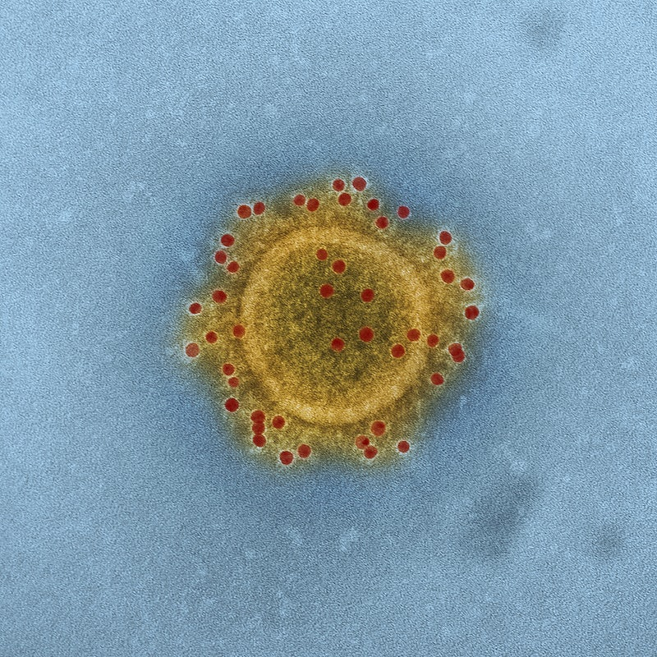
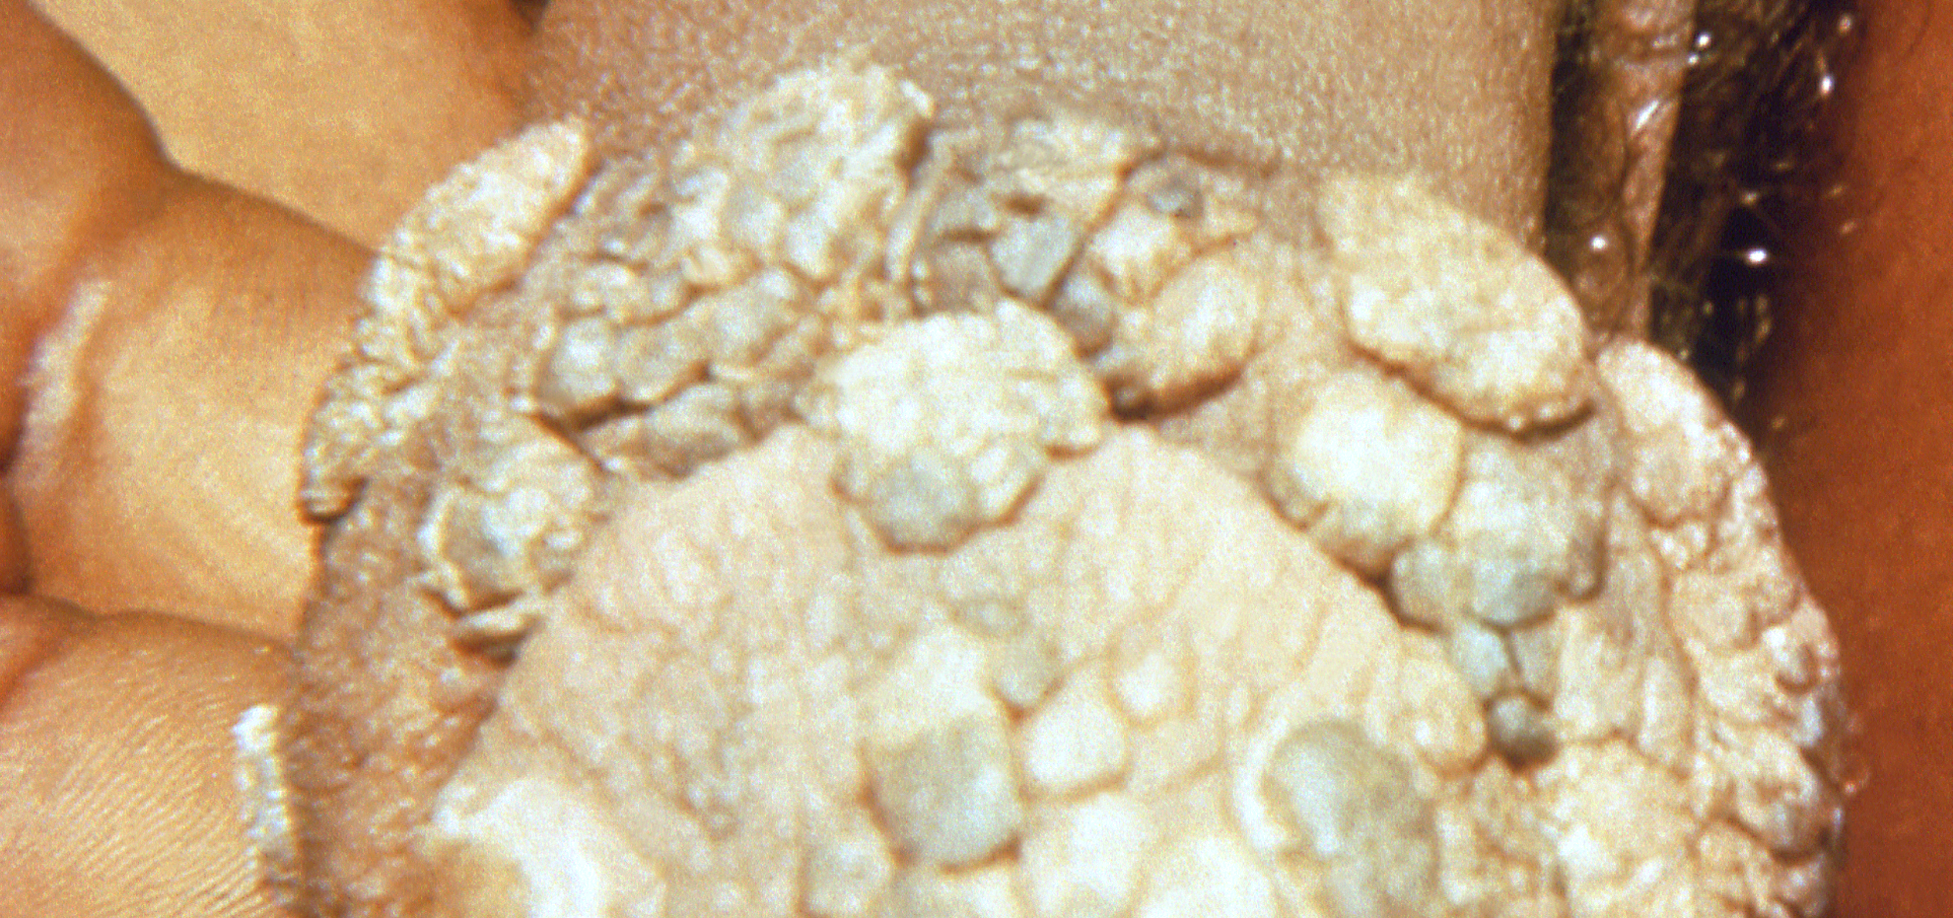
Articolo 4: HPV
3 minuti
La malattia: Verruche genitali e/o cancro.
Come ci si sente? Le persone infette da HPV possono presentare verruche genitali o cutanee, ma possono anche non avere sintomi e quindi non sapere di essere infette.
Come si manifesta la malattia grave? Le persone infettate da alcuni tipi di HPV per lungo tempo senza trattamento possono sviluppare il cancro del collo dell'utero, del pene, della testa e del collo e il cancro anale. Circa il 99% di tutti i tumori del collo dell'utero sono causati dall'HPV.
Come si diffonde? L'HPV è incredibilmente comune: la maggior parte delle persone non vaccinate si ammalerà di HPV nel corso della vita. Si diffonde attraverso il contatto pelle a pelle dell'area genziale, compreso il sesso penetrativo e orale.

Slide 42
Articolo 4: HPV
3 minuti
Chi è a rischio di contrarre l'infezione? Le persone con un sistema immunitario debole o sieropositive sono a maggior rischio di infezione da HPV, così come le persone con comportamenti ad alto rischio, come l'avere più partner sessuali.
Perché è importante nelle carceri? Studi precedenti hanno rilevato che i tassi di cancro al collo dell'utero sono circa 100 volte più alti nelle carceri rispetto alla comunità generale. I fattori di rischio per l'infezione da HPV si sovrappongono ai fattori di rischio per incarcerazione (comportamenti ad alto rischio come avere più partner sessuali, essere positivi all'HIV, fumare). Inoltre, i programmi nazionali di screening dell'HPV, che possono individuare l'HPV prima che provochi il cancro, spesso non sono disponibili per le donne che vivono in carcere.
Quanto è efficace il vaccino? La vaccinazione è efficace al 99% nel prevenire il cancro al collo dell'utero, le alterazioni cellulari che potrebbero portare al cancro e le verruche genitali. Il programma vaccinale può richiedere da una a tre dosi, a seconda del Paese.
Quanto è sicuro il vaccino? Il vaccino HPV è un vaccino molto sicuro. Gli effetti collaterali più comuni includono dolore nel punto in cui è stato inserito l'ago, un leggero aumento della temperatura e mal di testa. Gli effetti collaterali gravi includono orticaria e difficoltà respiratorie e sono rari (circa 1 su 10.000).
Lo sapevate?
Esistono oltre 100 ceppi diversi del virus HPV. Alcuni di questi causano verruche genitali, altri verruche cutanee e altri ancora sono collegati al cancro. Alcuni non causano alcuna malattia.

Slide 43
Articolo 5. Influenza
3 minuti
L'influenza è una malattia che si diffonde soprattutto in inverno. A seconda della persona che si ammala, può avere sintomi influenzali lievi, come tosse, mal di testa e brividi, fino a una polmonite mortale. Si tratta di una malattia molto importante, che nei mesi invernali mette a dura prova i sistemi sanitari nazionali di tutto il mondo. Per questo motivo, è molto importante garantire alti tassi di vaccinazione nei soggetti più vulnerabili ai sintomi influenzali gravi, al fine di proteggerli.
L'influenza è un virus in continua evoluzione. Per questo motivo è necessario fare un vaccino diverso ogni anno, poiché il vaccino viene modificato ogni anno per proteggere dai ceppi che si prevede circoleranno nella stagione influenzale di quell'anno. Le carceri sono un ambiente in cui l'influenza può diffondersi molto facilmente. Questo perché le carceri sono solitamente affollate, senza molta ventilazione o aria fresca. Inoltre, le persone che vivono in carcere hanno spesso maggiori probabilità di avere complicazioni gravi a causa dell'influenza, a causa dell'età o delle condizioni di salute sottostanti.

Slide 44
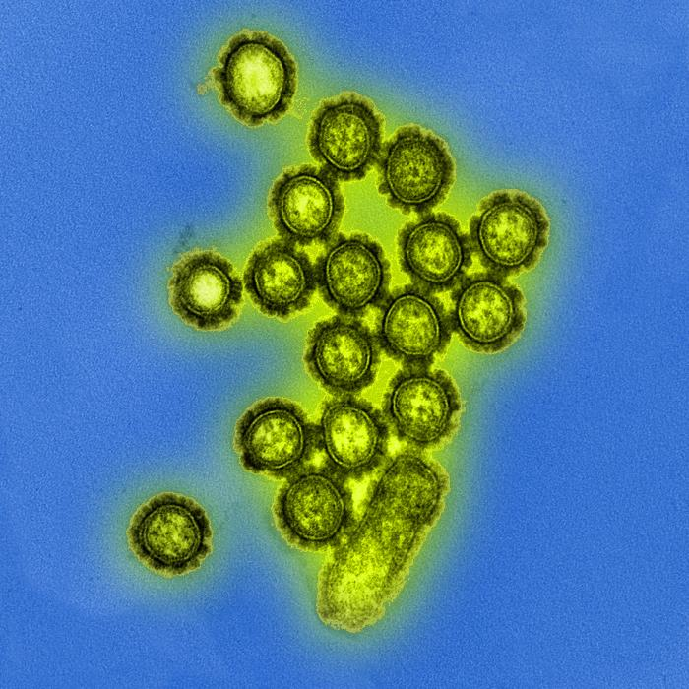
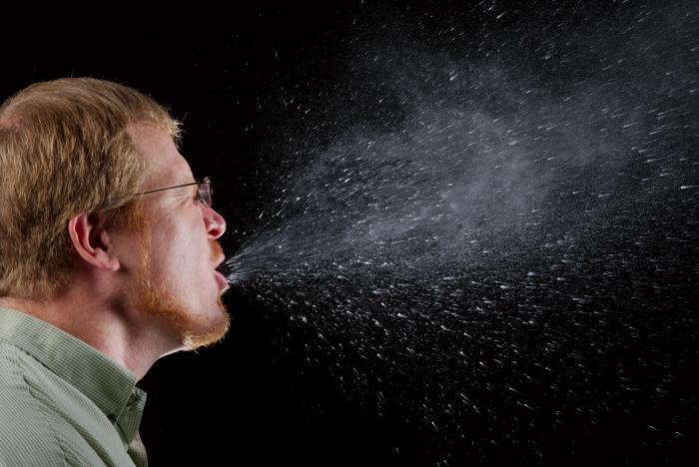
Articolo 5. Influenza
3 minuti
La malattia: L'influenza
Come ci si sente? Chi ha l'influenza può avere una temperatura elevata improvvisa, dolori al corpo, sentirsi stanco o esausto, tosse secca, mal di gola, mal di testa, difficoltà a dormire e perdita di appetito, diarrea o dolori alla pancia, sentirsi male e stare male.
Come si presenta una malattia grave? Le persone molto malate possono sviluppare una polmonite e possono morire. L'influenza è responsabile di 290.000-650.000 decessi ogni anno.
Come si diffonde? L'influenza si diffonde attraverso il contatto con tosse e starnuti di una persona infetta. Il virus dell'influenza può vivere sulle superfici e sulle mani per 24 ore. Le persone infette possono evitare di diffonderla lavandosi le mani e coprendosi la bocca con un fazzoletto quando tossiscono.

Slide 45
Articolo 5. Influenza
3 minuti
Chi è a rischio di contrarre l'influenza? Tutti sono a rischio di contrarre l'influenza, ma alcune persone sono più a rischio di gravi complicazioni, come gli anziani, i bambini piccoli, le persone con condizioni di salute a lungo termine o con un sistema immunitario debole.
Perché è importante nelle carceri? A causa delle condizioni di vita ravvicinate (come la condivisione delle celle) e della cattiva ventilazione nelle carceri, le infezioni che si diffondono attraverso l'aria, come l'influenza, possono diffondersi molto rapidamente nelle carceri. Quando il personale si ammala nei mesi invernali a causa dell'influenza, deve assentarsi dal lavoro, il che aumenta la pressione sui colleghi rimasti per gestire il carcere in modo sicuro.
Quali sono i vaccini contro l'influenza? Il vaccino antinfluenzale cambia ogni anno. Sono disponibili diversi tipi di vaccino antinfluenzale. La scelta del vaccino dipende dall'età e dalle raccomandazioni attuali. Può essere somministrato come iniezione o, meno comunemente, come spray nel naso.
Quanto è efficace il vaccino? L'efficacia del vaccino varia ogni anno a seconda dei ceppi influenzali in circolazione, ma in genere si aggira intorno al 50%. È necessaria una dose di vaccino antinfluenzale su base annuale.
Quanto è sicuro il vaccino? Il vaccino antinfluenzale è molto sicuro. Gli effetti collaterali più comuni includono dolore nel punto in cui è stato inserito l'ago, un leggero aumento della temperatura e dolori muscolari.
Lo sapevate?
L'Organizzazione Mondiale della Sanità (OMS) raccomanda ogni anno i ceppi da includere nel vaccino antinfluenzale sulla base dei consigli di un gruppo internazionale di esperti che analizzano costantemente l'attività influenzale e monitorano le diverse stagioni influenzali invernali nel mondo.

Slide 46
Articolo 6. COVID-19
3 minuti
La COVID-19 è una malattia apparsa per la prima volta nel 2019. Si è diffusa in tutto il mondo e ha causato una pandemia globale che ha messo in ginocchio molti Paesi, in quanto le persone hanno dovuto rimanere nelle loro case e allontanarsi socialmente dagli altri. I vaccini, molto efficaci contro le forme gravi della malattia, sono stati rapidamente sviluppati da scienziati di tutto il mondo e hanno permesso al mondo di tornare "alla normalità" per la maggior parte.
La COVID-19 può diffondersi molto facilmente nelle carceri a causa delle condizioni di vita affollate e della scarsa ventilazione. È quindi importante mantenere un elevato livello di protezione nelle carceri.

Slide 47
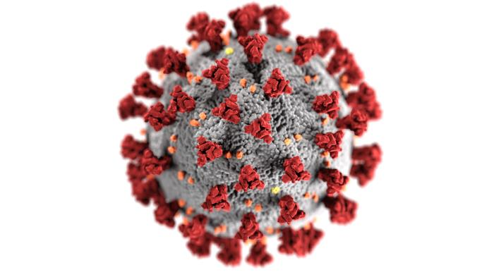
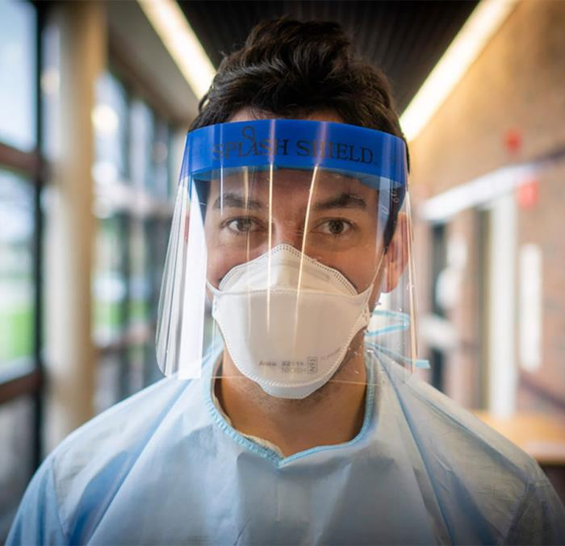
Articolo 6. COVID-19
3 minuti
La malattia: COVID-19
Come ci si sente? Le persone affette da COVID-19 possono avere temperatura elevata, tosse, mal di gola e mal di testa, sentirsi stanchi, avere dolori al corpo o perdere il senso del gusto o dell'olfatto.
Come si manifesta la malattia grave? Le persone che si ammalano gravemente di COVID-19 possono avere difficoltà respiratorie, respiro corto, dolore toracico, perdita della parola o della mobilità o confusione. In questi casi, le persone possono morire a causa della COVID-19. Una complicazione a lungo termine della COVID-19 è la COVID lunga, che comprende sintomi quali mancanza di respiro, "nebbia cerebrale" e affaticamento.
Come si diffonde? La COVID-19 può diffondersi attraverso il contatto con la tosse o gli starnuti di persone infette e la permanenza prolungata in spazi confinati con una persona infetta.

Slide 48
Articolo 6. COVID-19
3 minuti
Chi è a rischio di contrarre la malattia? Tutti sono a rischio di contrarre la COVID-19, ma alcune persone sono più a rischio di gravi complicazioni, come gli anziani, le persone con un sistema immunitario indebolito e le persone con condizioni di salute come il diabete o problemi cardiaci.
Perché è importante nelle carceri? A causa delle condizioni di vita ravvicinate (come la condivisione delle celle) e della cattiva ventilazione nelle carceri, le infezioni che si diffondono attraverso l'aria, come la COVID-19, possono diffondersi molto rapidamente nelle carceri. Quando il personale si ammala nei mesi invernali a causa della COVID-19, deve assentarsi dal lavoro, il che aumenta la pressione sui colleghi rimasti per gestire il carcere in modo sicuro.
Quali vaccini esistono contro la COVID-19? Sono stati sviluppati e autorizzati diversi vaccini contro la COVID-19 e in diversi Paesi sono stati utilizzati vaccini diversi.
Quanto è efficace il vaccino? L'efficacia della vaccinazione varia tra i vari tipi di vaccino e dipende dalla variante COVID-19 in circolazione. I vaccini COVID-19 hanno un'efficacia compresa tra il 70% e il 100% nel prevenire la malattia grave o l'ospedalizzazione. Tuttavia, l'immunità derivante dal vaccino non è duratura e deve essere rafforzata con dosi di richiamo del vaccino.
Quanto è sicuro il vaccino? Gli effetti collaterali più comuni includono arrossamento, durezza o gonfiore nel punto in cui è stato inserito l'ago, sensazione di stanchezza, mal di testa, dolori, lievi sintomi influenzali. Effetti collaterali più gravi o duraturi del vaccino COVID-19 sono possibili ma estremamente rari.
Lo sapevate?
La COVID-19 ha due caratteristiche che l'hanno portata a causare una pandemia: è molto trasmissibile e può causare malattie molto gravi. Ciò significa che si diffonde rapidamente tra la popolazione e può portare a malattie molto gravi o alla morte, per cui è molto importante proteggersi dalla malattia.

Slide 49
Articolo 7. Vuoi saperne di più?
1 minuto
Se desideri sapere di più sui seguenti argomenti, puoi leggerli qui:
Cosa sono i virus e i batteri?
Come funziona il nostro sistema immunitario?
Cosa sono i vaccini e come funzionano?
Come vengono valutate e monitorate la sicurezza e l'efficacia dei vaccini?

Slide 50
Articolo 7. Vuoi saperne di più?
5 minuti
Ogni Paese ha un calendario vaccinale leggermente diverso, scelto da esperti e consulenti scientifici nazionali in base alle malattie più comuni nei loro Paesi e ai vaccini che decidono di offrire. Questo calendario spiega a che età neonati, bambini e adulti dovrebbero ricevere le vaccinazioni. Se vuoi saperne di più sul calendario vaccinale del tuo Paese, clicca sui link a sinistra per accedere al calendario vaccinale del tuoPaese.

Slide 51
Articolo 7. Vuoi saperne di più?
1 minuto
Se desiderate saperne di più su altri vaccini e sulle malattie che possono prevenire, fate clic qui sotto per saperne di più:
MPR (morbillo, parotite e rosolia)
Difterite, pertosse e tetano
Poliomielite
Malattia da pneumococco
Malattia meningococcica

Slide 52
3 minuti
Valutazione: quiz
Quale delle seguenti affermazioni è vera?
Le persone che vivono in carcere hanno maggiori probabilità di usare aghi frequentamente, il che aumenta il rischio di contrarre l'epatite B.
Le persone che vivono in carcere hanno maggiori probabilità di contrarre malattie trasmesse per via aerea, come la COVID-19 o l'influenza, perché le carceri sono spesso sovraffollate e mal ventilate.
Le persone che vivono in carcere hanno meno probabilità di essere vaccinate a causa dello scarso accesso ai sistemi sanitari prima dell'ingresso in carcere e durante la detenzione.
Tutte le precedenti.
2. Le persone che lavorano in carcere sono più esposte al rischio di infezioni rispetto alla popolazione generale e potrebbero trasmetterle ai loro familiari o alle persone vicine. (Vero/Falso)

Slide 53
5 minuti
Valutazione: quiz
3. La vaccinazione protegge solo gli individui dalle malattie e non gli altri intorno a loro. (Vero/Falso)
4. Vaccinarsi può prevenire le infezioni
Per se stessi
Per le persone con cui lavorate
Per la famiglia e gli amici
Per la comunità in generale
Tutte le precedenti
5. La vaccinazione antinfluenzale è utile solo alle persone che vivono in carcere per evitare che si ammalino (Vero/Falso).
6. Hai accesso alla tua documentazione sulle vaccinazioni? Sai dove accedervi? Se sì, clicca sul calendario nazionale delle vaccinazioni per verificare se sei in regola con i vaccini o meno. [risposta aperta]

Slide 54
Valutazione: quiz (risposte)
Tutte le precedenti: le persone che vivono in carcere hanno maggiori probabilità di entrare in contatto con l'epatite B a causa della condivisione di aghi con altre persone che potrebbero essere infette. Le epidemie di malattie come l'influenza sono più probabili in carcere perché gli edifici hanno spesso una cattiva circolazione dell'aria (ventilazione) e sono molto affollati. Infine, è più probabile che le persone che vivono in carcere provengano da un contesto in cui hanno avuto scarso accesso ai sistemi sanitari rispetto alla comunità generale
2. Vero. Il personale penitenziario rischia di entrare in contatto con un numero maggiore di malattie infettive rispetto ad altre professioni a causa della stretta collaborazione con altre persone (altro personale o persone che vivono in carcere). Inoltre, le carceri sono già ambienti in cui è probabile che circolino malattie come l'influenza o l'epatite B. Se non è vaccinato, il personale penitenziario può trasmettere queste malattie ai propri familiari e amici, nonché a chiunque conosca o incontri al di fuori del carcere.
3. Falso. La vaccinazione può proteggerti dalle malattie, ma può anche impedirti di trasmetterle a qualcun altro, proteggendolo così.
4. Tutte le precedenti. La vaccinazione può aiutare a proteggere tutti i membri della comunità dalle malattie infettive, compreso tu stesso.
5. Falso. I livelli di assenze del personale sono più elevati durante i mesi invernali, quando i livelli di influenza sono alti. Se ti vaccini contro l'influenza, puoi proteggerti e assicurarti di non ammalarti. Inoltre, puoi fare in modo di non doverti assentare dal lavoro per lunghi periodi a causa della malattia, riducendo così la pressione sui tuoi colleghi di lavoro.

Slide 55
2. Comunicazione efficace sul vaccino
[1 ora e 45 minuti]

Slide 56
Articolo 1. Come comunicare efficacemente sui vaccini
5 minuti
Le strategie di comunicazione sono incredibilmente importanti quando si parla di vaccinazioni. I vaccini possono sembrare minacciosi, invasivi o non necessari a molte persone. È importante sapere questo quando si parla di vaccinazioni. Le persone che vivono in carcere, in particolare, possono avere preconcetti o convinzioni diverse sulle vaccinazioni, che è importante affrontare. Alcuni concetti chiave nella comunicazione sui vaccini sono:
Comunicare i risultati raggiunti: i vaccini hanno evitato milioni di morti in tutto il mondo. Dobbiamo continuare a vaccinare per continuare a farlo.
Non ripetere i falsi miti sui vaccini: questo può inavvertitamente rafforzare la disinformazione che si vuole correggere.

Slide 57
Articolo 1. Come comunicare efficacemente sui vaccini
5 minuti
Usare termini inclusivi: usare termini come "noi come membri della comunità" o "noi come persone che vivono e lavorano in questo carcere" può rendere le persone che vivono in carcere più ricettive al vostro messaggio.
Sottolineare il consenso scientifico: ricordare che la grande maggioranza degli scienziati sostiene la sicurezza e l'efficacia dei vaccini può aumentare ulteriormente la fiducia nei confronti dei vaccini.
Mantenere semplici i messaggi chiave: non utilizzare acronimi e usare un linguaggio semplice per spiegare il proprio punto di vista, che dovrebbe richiedere meno di trenta secondi ed essere facile da ricordare.
Dite la verità: la disonestà porta alla sfiducia. È sempre importante essere aperti e trasparenti sulle cose che non conosci che le autorità scientifiche non sanno. Per esempio, non è vero che i vaccini sono sicuri al 100% perché sappiamo che possono causare effetti collaterali; ma è vero che i benefici della vaccinazione superano di gran lunga i rischi.

Slide 58
Articolo 1. Come comunicare efficacemente sui vaccini
4 minuti
Di seguito riportiamo un video di Paula, che lavora per il Prison Reform Trust (Fondazione per la Riforma delle Carceri) nel Regno Unito e ha vissuto un'esperienza di detenzione. Ci parla di quelle che considera strategie di comunicazione efficaci per le vaccinazioni delle persone che vivono in carcere.

Slide 59
Articolo 2. Dieci fatti chiave sui vaccini
1 minuto
Di seguito sono riportati dieci fatti chiave sulle vaccinazioni che è fondamentale tenere a mente quando si parla di vaccinazioni.

Slide 60
Articolo 2. Dieci fatti chiave sui vaccini
3 minuti
La vaccinazione aiuta a salvare vite. Il vaiolo è stata una delle malattie più devastanti conosciute dall'umanità e ha causato milioni di morti prima che venisse inventata la vaccinazione. Si ritiene che sia esistito per almeno 3000 anni. Dal 1980, grazie alla vaccinazione, il vaiolo non esiste più.
La vaccinazione può proteggere anche gli altri. Alcune persone hanno un sistema immunitario più debole, ad esempio a causa del trattamento del cancro o dell'HIV. In caso di infezione, sono più a rischio di infezioni e malattie gravi. Vaccinandosi, si può impedire che le malattie si diffondano nella comunità e potenzialmente salvare loro la vita.

Slide 61
Articolo 2. Dieci fatti chiave sui vaccini
3 minuti
Le vaccinazioni possono essere quasi sempre recuperate se sono state saltate durante l'infanzia. I programmi di vaccinazione sono importanti; i bambini sono spesso a rischio di gravi conseguenze a causa di malattie infettive, per cui è importante acquisire precocemente l'immunità a queste ultime attraverso le vaccinazioni. Tuttavia, non è mai troppo tardi per vaccinarsi.
I vaccini ci forniscono un modo sicuro per acquisire l'immunità alle malattie. L'immunità alle malattie può essere acquisita anche infettandosi, ammalandosi e guarendo dalla malattia, ma il rischio di gravi conseguenze è molto più alto se si contrae la malattia che se ci si vaccina.

Slide 62
Articolo 2. Dieci fatti chiave sui vaccini
3 minuti
I vaccini sono molto importanti per le donne in gravidanza. Vaccinarsi durante la gravidanza è importante per impedire che alcune malattie infettino il feto. Le infezioni durante la gravidanza possono comportare complicazioni a vita per i bambini al momento della nascita. Le donne incinte possono anche essere maggiormente esposte al rischio di ammalarsi gravemente di malattie come la COVID-19 o l'influenza.
I programmi vaccinali, in media, occupano circa lo 0,1% della capacità del bambino di affrontare gli agenti patogeni. In media, i bambini sono in grado di dare risposte immunitarie a circa 10.000 molecole patogene diverse; un normale programma di vaccini infantili comporta l'esposizione a circa 126 molecole.

Slide 63
Articolo 2. Dieci fatti chiave sui vaccini
3 minuti
Le vaccinazioni esistono da molto tempo. Il primo vaccino fu scoperto nel 1796. Da allora i vaccini hanno subito cambiamenti rivoluzionari nello sviluppo e nella sperimentazione. Oggi, almeno 25 malattie sono prevenibili grazie ai vaccini.
La vaccinazione è considerata l'intervento salvavita più efficace dal punto di vista dei costi nella storia recente, dopo l'acqua potabile. Ciò significa che, dopo l'acqua, è l'intervento che ha salvato il maggior numero di vite per ogni £ / € / L spesi.

Slide 64
Articolo 2. Dieci fatti chiave sui vaccini
3 minuti
I vaccini sono composti principalmente da acqua. Per saperne di più su cos'altro contiene di solito un vaccino, fare clic qui.
La sicurezza e l'efficacia dei vaccini sono rigorosamente valutate durante l'intero processo di produzione dei vaccini. Sono molte le fasi che un vaccino deve superare prima di essere approvato per l'uso.

Slide 65
Articolo 3. Percezioni comuni sui vaccini e come affrontarle
3 minuti
Percezione distorta del rischio: le persone che vivono in carcere possono avere una visione del rischio diversa da quella di molte altre persone nella comunità. Ciò significa che possono vedere le cose come più o meno pericolose o minacciose rispetto ad altri. Ecco due esempi di come questo potrebbe essere collegato alle vaccinazioni:

Slide 66
Articolo 3. Percezioni comuni sui vaccini e come affrontarle
3 minuti
“Ho affrontato molte cose difficili nella mia vita. Correrò il rischio di essere contagiato dalla malattia piuttosto che fare il vaccino, perché so che starò bene e non mi ammalerò”.
Questa persona non pensa che le malattie che possono essere prevenute dai vaccini rappresentino una minaccia per lei. Per questo motivo, preferirebbe contrarre la malattia e combatterla da sola piuttosto che sottoporsi al vaccino.
Grazie ai vaccini, alcune malattie che prima erano molto comuni ora sono piuttosto rare. Ciò significa che ogni giorno non vediamo quanto queste malattie possano essere effettivamente pericolose. Tuttavia, queste malattie sono ancora molto gravi se le persone non sono protette attraverso la vaccinazione; ad esempio, a seguito di un calo della vaccinazione MPR, i decessi per morbillo sono aumentati significativamente intorno al 2018.
1 persona su 5000 che si ammala di morbillo rischia di morire. Questo rischio è molto elevato. Sebbene non si possa mai dire che un vaccino sia privo di rischi, poiché sappiamo che può causare alcuni effetti collaterali, i vantaggi di essere protetti da malattie molto gravi come il morbillo attraverso la vaccinazione superano di gran lunga i rischi.

Slide 67
Articolo 3. Percezioni comuni sui vaccini e come affrontarle
3 minuti
“Mi succedono sempre cose brutte, sono stato incredibilmente sfortunato nella mia vita. Se un vaccino ha degli effetti collaterali, sono sicuro che sarò una delle persone sfortunate che li avranno”.
Questa persona sente che sarà la persona che soffrirà degli effetti collaterali del vaccino, perché ritiene di aver avuto molta sfortuna nel corso della sua vita, che l'ha portata a vivere in prigione.
Prima di essere autorizzati, i vaccini vengono sottoposti a numerosi test per verificarne la sicurezza. Una volta ottenuta l'autorizzazione, vengono monitorati e la loro sicurezza continua a essere testata. Ciò significa che anche se un vaccino è in uso da oltre vent'anni, viene ancora monitorato per verificarne gli effetti collaterali.
Capisco perché possiate sentirvi così e pensare che sia così. Tuttavia, i vaccini sono un modo a basso rischio di proteggersi da malattie molto gravi e ad alto rischio.

Slide 68
Articolo 3. Percezioni comuni sui vaccini e come affrontarle
3 minuti
Diffidenza: la sfiducia generale delle persone nei confronti delle autorità e di coloro che ritengono lavorino per le autorità è un sentimento comune alla base dell'esitazione vaccinale. Questo può includere la percezione generale che la vaccinazione sia usata come strumento di potere per opprimere i gruppi svantaggiati. Quando le persone si sentono maltrattate dalle autorità, ad esempio nelle carceri, è importante capire perché non si fidano delle autorità.

Slide 69
Articolo 3. Percezioni comuni sui vaccini e come affrontarle
3 minuti
“La vaccinazione è usata dai potenti per opprimere i gruppi emarginati della società”.
È importante ascoltare le preoccupazioni delle popolazioni emarginate, come le persone che vivono in carcere, e riconoscere gli eventi storici in cui questa popolazione è stata emarginata e ha sofferto di conseguenza.
Le malattie infettive spesso colpiscono i gruppi emarginati della società, come le persone che vivono nelle carceri, i senzatetto o i richiedenti asilo, più della comunità in generale. Il calo delle vaccinazioni può peggiorare le disuguaglianze sanitarie e aumentare i livelli di malattie infettive riscontrati da questi gruppi. Vaccinarsi è un passo importante per abbattere le barriere tra questi gruppi e il resto della società.
Capisco perché lei possa sentirsi così, dato che spesso in passato le persone che vivono in carcere non sono state trattate allo stesso modo della comunità generale. Tuttavia, rifiutando la vaccinazione, lei si nega il diritto alla salute. Se non si vaccina avrà maggiori probabilità di ammalarsi e di non stare bene, e di trasmettere le malattie ad altre persone della sua comunità, facendo ammalare anche loro.

Slide 70
Articolo 3. Percezioni comuni sui vaccini e come affrontarle
3 minuti
Teorie del complotto: Spesso le teorie del complotto diventano più comuni quando le persone temono di perdere il controllo a causa di determinati eventi. Esistono per spiegare i fatti di una situazione in modo diverso dalla norma accettata. Inoltre, concentrano la colpa su un gruppo specifico di persone. Le persone possono scegliere di seguire le teorie della cospirazione per sfuggire a fatti scomodi.

Slide 71
Articolo 3. Percezioni comuni sui vaccini e come affrontarle
3 minuti
“Le aziende farmaceutiche sono interessate solo a fare soldi e non cercano di aiutare le persone”.
La maggior parte della ricerca di base nelle prime fasi di sviluppo dei vaccini coinvolge università e ricercatori indipendenti. Prima di essere approvati e concessi in licenza, i vaccini vengono esaminati da medici ed esperti scientifici indipendenti, oltre che da funzionari sanitari governativi. Le aziende farmaceutiche, come tutte le aziende private, devono ottenere profitti finanziari per continuare a lavorare in modo efficace. Tuttavia, i vaccini non sicuri non saranno autorizzati dai governi, e quindi le aziende farmaceutiche non saranno in grado di trarre profitto da vaccini non sicuri. È nel loro interesse produrre vaccini sicuri che proteggano le persone dalle malattie.

Slide 72
Articolo 3. Percezioni comuni sui vaccini e come affrontarle
3 minuti
“Le vaccinazioni sono fatte per danneggiare i gruppi emarginati, come i detenuti”.
I gruppi emarginati spesso sperimentano disuguaglianze nella salute, come un minore accesso ai servizi sanitari, ai trattamenti o ai test. Ciò significa che le persone appartenenti a questi gruppi sono spesso più colpite dalle malattie infettive rispetto alla comunità generale. Le persone che vivono e lavorano nelle carceri sono tra quelle che possono trarre i maggiori benefici dalla vaccinazione, perché sono più spesso esposte alle malattie infettive rispetto al resto della popolazione. Gli Stati hanno l'obbligo di garantire che i vaccini siano sicuri, accessibili ed economici per tutti coloro che ne hanno bisogno.

Slide 73
Articolo 3. Percezioni comuni sui vaccini e come affrontarle
3 minuti
Reattanza: la reattanza descrive la tendenza di una persona a difendere la propria libertà e autonomia quando sente che gli altri stanno cercando di imporle la loro volontà, ad esempio attraverso consigli sanitari o vaccinazioni.
È probabile che le persone che vivono in carcere siano più sensibili alla loro libertà e a tutto ciò che potrebbe limitarla, dato che la loro libertà è già stata limitata dallo Stato. Le argomentazioni relative alla reattanza possono quindi essere comuni in questo gruppo.

Slide 74
Articolo 3. Percezioni comuni sui vaccini e come affrontarle
3 minuti
“Rifiuto i vaccini perché è una mia scelta e sono libero di farlo. La vaccinazione viola il mio diritto di decidere cosa entra nel mio corpo”.
È importante riconoscere il diritto delle persone a decidere sulle proprie cure mediche. Le persone non devono essere costrette o obbligate a prendere decisioni mediche, comprese le vaccinazioni.
È un tuo diritto prendere decisioni autonome sulle tue cure mediche. Scegliere di vaccinarti è una scelta che ti rafforza, perché ti aiuta a proteggerti da malattie gravi. La scelta di vaccinarti ti aiuta anche a proteggere i tuoi cari e le persone a te vicine dall'ammalarsi. Vaccinandoti, eserciti il tuo diritto umano alla salute.

Slide 75
Valutazione/riflessione
7 minuti
Caso di studio: stai parlando con una delle persone che vivono nel carcere in cui lavori. Ti dicono che pensano che i vaccini esistano solo per far guadagnare le grandi aziende farmaceutiche e che non vogliono essere vaccinati perché sono abbastanza forti da combattere la malattia in modo naturale. Come gli risponderesti?

Slide 76
Valutazione/riflessione: Risposta suggerita
Risposta suggerita: È importante iniziare a rassicurare la persona con cui si sta avendo questa conversazione e ascoltare ciò che ha da dire. Affronta sempre la conversazione in modo aperto e senza giudicare. Puoi spiegare che i vaccini sono sviluppati dalle aziende farmaceutiche, ma sono gli scienziati indipendenti e i governi nazionali a prendere la decisione finale sull'autorizzazione o meno. Per questo motivo, le aziende farmaceutiche potranno vendere solo vaccini sicuri ed efficaci per fermare le malattie. Le aziende farmaceutiche trarranno profitto dai vaccini, ma in ultima analisi i vaccini sono stati sviluppati per proteggerci dalle malattie e salvare vite umane. Se non fossero necessari, il governo non ci consiglierebbe di farli.
I vaccini hanno funzionato molto bene per ridurre i livelli di malattia nella popolazione. Ciò significa che spesso non vediamo gli effetti reali delle malattie che possono essere prevenute con i vaccini, come il morbillo. Questo le fa sembrare innocue o non minacciose. Tuttavia, senza la vaccinazione, un numero maggiore di persone morirebbe a causa di malattie come il morbillo. Si stima che una persona su 5000 che si ammala di morbillo morirà. Quindi queste malattie sono molto gravi e possono essere mortali se non ci proteggiamo con le vaccinazioni.

Slide 77
Articolo 4. Risorse utili
3 minuti
Comunicazione sui vaccini:
Altre radici dell'atteggiamento e come affrontarle (Jitsuvax)
Come rispondere ai negazionisti dei vaccini in pubblico (OMS)
Informazioni sul vaccino:
Guida alle vaccinazioni COVID-19 (Società Britannica di Immunologia)
Progetto di conoscenza sui vaccini di Oxford
Risorse sui vaccini, comprese le traduzioni (Società Britannica di Immunologia)
I vaccini spiegati (OMS)
I vaccini COVID-19 spiegati (Wellcome)

Slide 78
Valutazione: quiz finale
4 minuti
Quali dei seguenti fattori rendono le persone che vivono in carcere più vulnerabili alle malattie infettive prima di entrare in carcere?
Uso di aghi condivisi o contaminati
Maggiore prevalenza della condizione di senzatetto
Accesso limitato all'educazione sanitaria
Tutte le precedenti
2. Indicare alcune delle condizioni di vita in carcere che rendono le persone detenute più vulnerabili alle malattie infettive. [risposta aperta]
3. Quale malattia, in particolare, è più probabile che si diffonda attraverso l'uso di aghi condivisi o contaminati (per esempio, per iniettare droghe o per tatuaggi)?
Epatite B
Influenza
COVID-19

Slide 79
Valutazione: quiz finale
4 minuti
4. Il personale penitenziario non è colpito dai livelli più elevati di malattie infettive che circolano in carcere. (Vero/Falso)
5. La vaccinazione può aiutare a proteggere non solo gli individui, ma anche i loro familiari, i visitatori e il resto della comunità in generale. (Vero/Falso)
6. Come si diffonde l'epatite B?
Attraverso il sesso non protetto
Attraverso risse in carcere con sangue o morsi
Attraverso tatuaggi eseguiti con aghi contaminati
Attraverso la condivisione di aghi con altre persone affette da epatite B
Tutte le precedenti

Slide 80
Valutazione: quiz finale
4 minuti
7. L'infezione da HPV può non avere sintomi, il che significa che gli individui potrebbero non sapere di essere infetti. (Vero/Falso)
8. L'HPV causa solo il cancro al collo dell'utero e quindi non colpisce gli uomini. (Vero/Falso)
9. Perché l'influenza si diffonde più rapidamente nelle carceri?
Perché molte persone che vivono nelle carceri sono uomini.
Perché le persone che vivono in carcere vivono molto vicine, spesso condividendo celle con scarsa circolazione d'aria (ventilazione).
Perché le prigioni sono spesso fredde.

Slide 81
Valutazione: quiz finale
4 minuti
10. Le donne incinte possono proteggere se stesse e il nascituro da alcune malattie vaccinandosi. (Vero/Falso)
11. Quali delle seguenti sono strategie di comunicazione efficaci quando si parla di vaccini?
Utilizzo di termini inclusivi ("noi" invece di "voi")
Mantenere semplice il messaggio chiave
Dire la verità
Non ripetere i falsi miti sui vaccini
Tutte le precedenti
12. Le persone che vivono in carcere possono percepire gli effetti collaterali dei vaccini come più rischiosi di quanto siano in realtà o le malattie come meno rischiose di quanto siano in realtà. (Vero/Falso)

Slide 82
Valutazione: quiz finale
4 minuti
13. Quando le persone esprimono sfiducia nelle autorità o nei governi, è importante...
Che tu sia rassicurante e aperto ad ascoltare la loro opinione.
Dire loro che si sbagliano
Ignorarle
14. Le teorie del complotto sono spesso popolari quando...
Le persone sono felici
Le persone temono di perdere il controllo della situazione
Le persone vanno spesso su Internet

Slide 83
Valutazione: gruppo di discussione
Organizza un gruppo di discussione con altri membri del personale del carcere, compreso un membro del personale medico. Discuti eventuali domande sui vaccini e sulle malattie nelle carceri e di quali strategie di comunicazione ritieni più efficace e che potresti attuare nel carcere. Il carcere ha alti tassi di vaccinazione? In caso contrario, potresti collaborare per migliorare la situazione?

Slide 84
Valutazione: esercizio di riflessione
10 minuti
Cosa senti di aver imparato da questo corso? Cosa non sapevi prima e cosa ti ha sorpreso? Vorresti saperne di più sulle vaccinazioni in carcere o in generale? [risposta aperta]

Slide 85
Valutazione: quiz finale (risposte)
Tutte le precedenti. L'uso di siringhe condivise o non pulite, la mancanza di fissa dimora e l'accesso limitato all'educazione sanitaria sono tutti fattori comuni tra le persone che vivono in carcere prima di entrarvi, anche se ciò non significa che tutte le persone che vivono in carcere abbiano vissuto queste situazioni prima di entrarvi. Altri fattori che possono rendere le persone che vivono in carcere più vulnerabili alle malattie infettive sono l'accesso limitato ai servizi sanitari, i rapporti sessuali non protetti, la scarsa igiene (legata alla condizione di senzatetto), l'uso di droghe contaminate o le condizioni di salute preesistenti.
2. La scarsa ventilazione (circolazione dell'aria), il sovraffollamento, la condivisione di celle, docce e servizi igienici, l'uso di droghe contaminate, l'elevato ricambio di persone, i rapporti sessuali non protetti, l'accesso limitato all'assistenza sanitaria e all’educazione, l'uso di aghi condivisi o contaminati o la scarsa igiene rendono più probabili le malattie infettive nelle carceri.
3. L'epatite B si diffonde attraverso il contatto con i fluidi corporei: ciò può avvenire durante rapporti sessuali non protetti, uso di aghi in comune o, ad esempio, durante lotte sanguinose, quando ci possono esseri morsi o contatto con il sangue.

Slide 86
Valutazione: quiz finale (risposte)
4. Falso. I livelli più elevati di malattie infettive che circolano nelle carceri fanno si che il personale penitenziario abbia maggiori probabilità di entrare in contatto con malattie infettive rispetto alle persone che non lavorano o vivono nelle carceri. La vaccinazione può offrire protezione contro molte di queste malattie.
5. Vero. La vaccinazione può bloccare la diffusione delle malattie, il che significa che le persone che lavorano in carcere hanno meno probabilità di infettare i loro familiari o amici se sono vaccinate. Allo stesso modo, le persone che vivono in carcere possono evitare di diffondere infezioni ai loro visitatori o familiari grazie alla vaccinazione. Inoltre, il personale del carcere può assicurarsi di non portare infezioni dall'esterno del carcere alla popolazione carceraria se è vaccinato, proteggendo le persone con cui lavora.
6. L'epatite B si diffonde attraverso il contatto con i fluidi corporei: ciò può avvenire durante rapporti sessuali non protetti, uso di aghi in comune o, ad esempio, durante le risse, quando ci possono esseri morsi o contatto con il sangue.

Slide 87
Valutazione: quiz finale (risposte)
7. Vero. L'infezione da HPV può causare verruche genitali o cutanee, ma spesso non presenta sintomi. Se l'infezione da HPV non viene individuata e trattata, nel tempo può trasformarsi in cancro. La vaccinazione aiuta a proteggersi dall'infezione da HPV.
8. Falso. L'HPV causa la maggior parte dei tumori del collo dell'utero (circa il 99%). Tuttavia, può causare anche il cancro della testa e del collo, il cancro del pene e il cancro anale.
9. Perché le persone che vivono in carcere vivono molto vicine, spesso condividendo celle con una cattiva circolazione dell'aria (ventilazione). Queste condizioni di vita fanno sì che le malattie che si diffondono attraverso l'aria, come la COVID-19 e l'influenza, si diffondano molto più rapidamente e facilmente nelle carceri, infettando più persone.

Slide 88
Valutazione: quiz finale (risposte)
10. Vero. La vaccinazione contro malattie come l'influenza e la pertosse è raccomandata durante la gravidanza per aiutare a proteggere sia la gestante che il nascituro da queste infezioni e dalle loro complicazioni.
11. Tutte le precedenti. Tutte queste strategie sono importanti quando si parla di vaccini per creare un ambiente aperto alla conversazione e alla discussione. È importante mantenere il messaggio semplice e comprensibile, non mentire mai (verificare sempre le informazioni invece di tirare a indovinare se non si è sicuri) e non ripetere i falsi miti sui vaccini, poiché la ripetizione può rafforzare le credenze nella mente delle persone.
12. Vero. Chiunque può avere una percezione distorta del rischio, ma questa potrebbe essere particolarmente comune nelle persone che vivono in carcere, presentandosi come "sono abbastanza forte da combattere la malattia da solo senza l'aiuto dei vaccini" o "sarò la persona sfortunata a soffrire di un effetto collaterale del vaccino".

Slide 89
Valutazione: quiz finale (risposte)
13. Sii rassicurante e aperto ad ascoltare la loro opinione. Questo è un primo passo importante in qualsiasi conversazione sui vaccini: come ha detto Paula nel video, affronta sempre la discussione come una conversazione aperta, senza mai giudicare o escludere le opinioni espresse dalle persone.
14. Le persone temono di perdere il controllo di una situazione. Questo accade più comunemente quando le teorie della cospirazione tendono a prendere piede - quando una spiegazione alternativa riesce a dare un senso a una serie di fatti o eventi scomodi o spiacevoli. Queste spiegazioni alternative spesso attribuiscono la responsabilità delle situazioni a gruppi di persone che detengono il potere, ad esempio.

Slide 90
Conclusione
3 minuti
Grazie per il tuo tempo e interesse in questo corso! Ci auguriamo che tu abbia imparato molto sulle vaccinazioni e sulla loro importanza nelle carceri. La pagina delle risorse è disponibile se desideri leggere di più sui vaccini nel tuo tempo libero.
Apprezzeremmo molto qualsiasi tuo feedback su questo corso: cosa cambieresti, cosa ti è piaciuto e tutto ciò che potrebbe esserci sfuggito. Lavoreremo per migliorare questo corso con il tuo feedback!
Opportunità di feedback
(strumento di feedback FutureLearn integrato)

Slide 91
INFORMAZIONI IMPORTANTI PER IL PERSONALE NON CLINICO

Slide 92
2. Il sistema immunitario e i vaccini
[105 minuti]

Slide 93
Descrizione del corso: Contenuto del modulo
1 minuto
In questo modulo, tratteremo...
Cosa sono i virus e i batteri
Introduzione al sistema immunitario
Cosa sono i vaccini e come funzionano
Programmi vaccinali nei paesi RISE-Vac
Come vengono valutate e monitorate la sicurezza e l'efficacia dei vaccini?

Slide 94
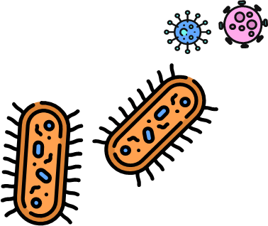
Articolo 1. Cosa sono i virus e i batteri?
1 minuto

Slide 95
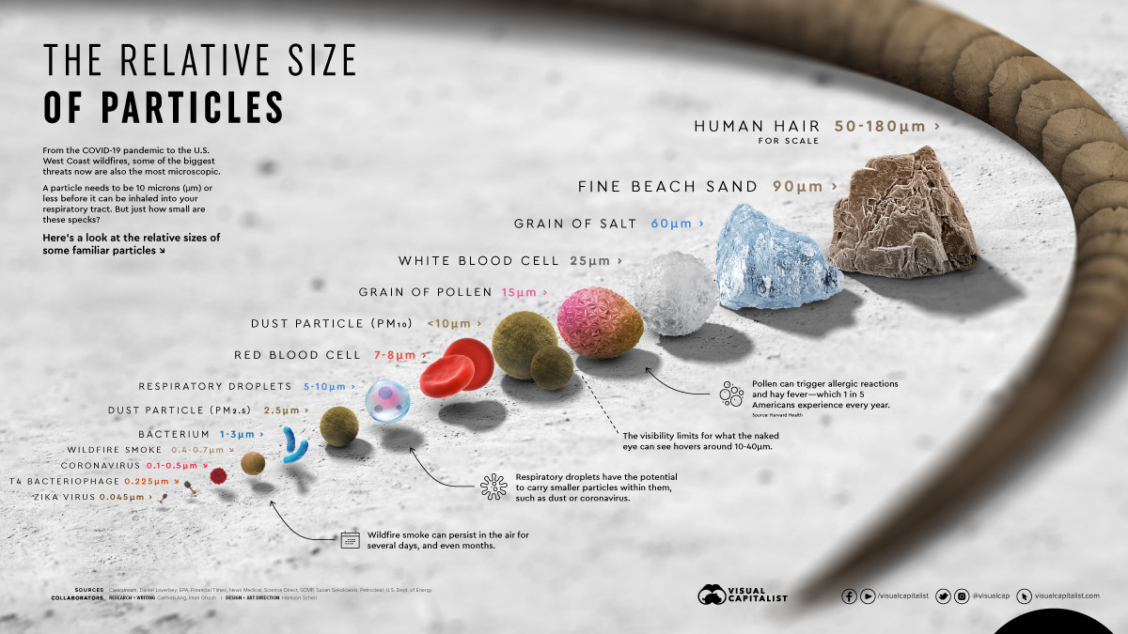
Articolo 1. Virus e batteri
3 minuti
I virus e i batteri sono agenti infettivi così piccoli da poter essere visti solo al microscopio. Sia i virus che i batteri sono generalmente più piccoli delle cellule umane. Di seguito è rappresentata una scala di un capello umano fino a un virus. I virus sono generalmente più piccoli dei batteri.

Slide 96
Articolo 1 Virus e batteri
3 minuti
I batteri e i virus non sempre causano malattie. Infatti, oltre il 70% dei batteri non provoca malattie e può essere incredibilmente utile per noi. Per esempio, alcuni batteri trasformano il latte in yogurt. Ci sono anche trilioni di batteri che vivono nel nostro intestino, nella pelle o nella bocca e che ci aiutano a digerire il cibo e a uccidere altri batteri.

Slide 97
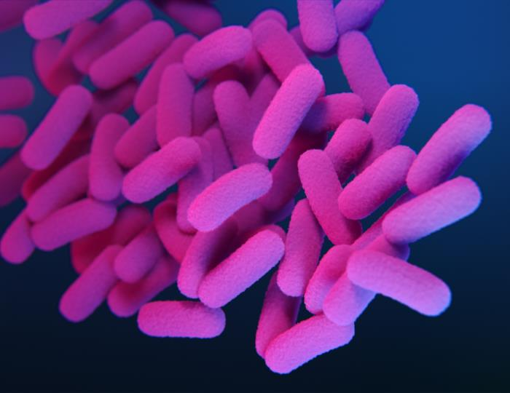
Articolo 1 Virus e batteri
3 minuti
Tuttavia, alcuni tipi di batteri e virus, chiamati agenti patogeni, possono causare infezioni. Durante un'infezione, gli agenti patogeni danneggiano le cellule del nostro corpo, causando sintomi come febbre o mal di gola. Possiamo entrare in contatto con questi agenti patogeni quasi ovunque: possono trovarsi sulle superfici che tocchiamo, negli alimenti che mangiamo, nell'aria che respiriamo o nei fluidi corporei di altre persone.
Virus
Batteri

Slide 98
Valutazione: quiz
7 minuti
I virus sono generalmente più piccoli dei batteri. (Vero/Falso)
2. Il 70% dei batteri causa gravi malattie. (Vero/Falso)
3. Alcuni batteri sono benefici per l'uomo e ci aiutano (Vero/Falso)
4. Gli agenti patogeni possono causare infezioni e malattie nell'uomo (Vero/Falso)

Slide 99
Valutazione: quiz (risposte)
Vero! I virus sono quasi sempre più piccoli dei batteri e sia i virus che i batteri sono molto più piccoli delle cellule umane. Sono tutti troppo piccoli per essere visti a occhio nudo. Alcuni virus sono così piccoli che possono infettare i batteri!
2. Falso. Il 70% dei batteri non provoca malattie, anzi possono essere addirittura benefici per noi, come quelli che vivono nel nostro intestino o che trasformano il latte in yogurt.
3. Vero! Ci sono trilioni di batteri che vivono nel nostro intestino, nello stomaco, sulla pelle... I batteri presenti nell'intestino ci aiutano a digerire meglio alcuni alimenti e ci aiutano a ricavare determinati nutrienti da alimenti che altrimenti non otterremmo!
4. Vero! Non tutti i batteri e i virus causano malattie, ma quelli che lo fanno sono raggruppati sotto il termine "patogeni".

Slide 100
Articolo 2 Il sistema immunitario
3 minuti
Il nostro sistema immunitario è costituito da cellule chiamate globuli bianchi, come i linfociti B e T. Queste cellule circolano nel corpo, spesso nel sangue, per individuare eventuali intrusi, come virus e batteri, e ucciderli. I nostri globuli bianchi ci proteggono dalle malattie.
Virus
Globuli bianchi
Batteri
Globuli bianchi

Slide 101
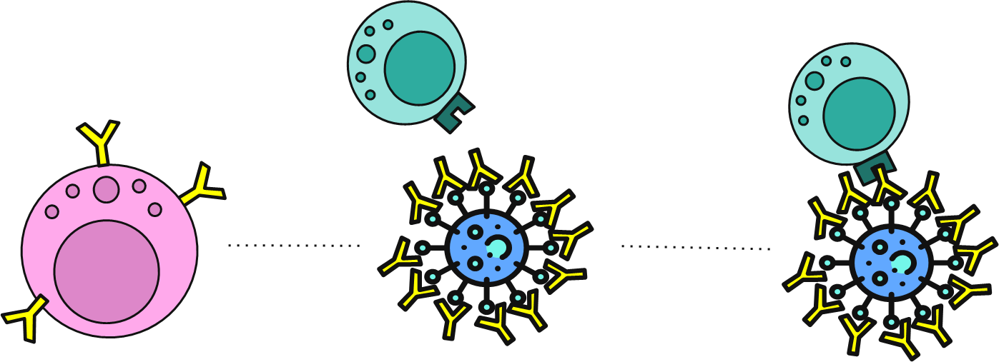
Articolo 2 Il sistema immunitario
3 minuti
Una volta che i nostri globuli bianchi hanno incontrato un virus o un batterio specifico una volta, sono in grado di ricordarlo. Ciò significa che in futuro, quando il virus o il batterio inizierà a infettare nuovamente il nostro corpo, i nostri globuli bianchi non tarderanno a sviluppare la loro risposta specifica. Al contrario, i globuli bianchi della memoria vengono rapidamente impiegati per contenere l'infezione. Questa reazione rapida ci permette di ammalarci meno. Si parla di sviluppo dell'immunità nei confronti di un agente patogeno.

Slide 102
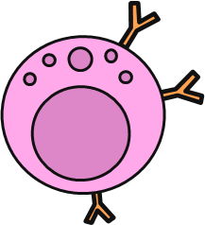
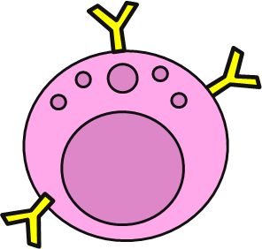
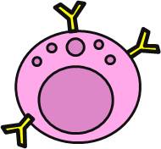
Articolo 2 Il sistema immunitario
5 minuti
Quando le nostre cellule immunitarie incontrano agenti patogeni che il nostro organismo non ha mai incontrato prima, i globuli bianchi possono essere sopraffatti e ci si può ammalare gravemente. Tuttavia, quando il nostro sistema immunitario ha già incontrato questo agente patogeno e abbiamo già sviluppato un'immunità nei suoi confronti, i nostri globuli bianchi della memoria sono più preparati a combatterlo con successo. Grazie a questa immunità, non ci ammaliamo più come la prima volta che entriamo in contatto con l'agente patogeno. Significa anche che abbiamo meno probabilità di diffondere la malattia ad altri intorno a noi.
Spesso l'immunità non dura per tutta la vita. Nel corso del tempo, gli agenti patogeni cambiano e quindi se incontriamo un virus o un batterio che è cambiato molto dall'ultima volta che l'abbiamo incontrato, potremmo essere meno bravi a riconoscerlo e quindi a combatterlo. Anche il nostro sistema immunitario invecchia e con il tempo diventa meno bravo a riconoscere gli agenti patogeni.

Slide 103
Valutazione: quiz
5 minuti
L'immunità a una malattia significa che ci siamo già ammalati in precedenza e quindi la prossima volta che la incontreremo non ci ammaleremo altrettanto perché i nostri globuli bianchi della memoria sono pronti a combatterla. (Vero/Falso)
2. È meno probabile trasmettere una malattia ad altri se si è sviluppata l'immunità ad essa. (Vero/Falso)
3. L'immunità a un agente patogeno dura sempre per tutta la vita. (Vero/Falso)

Slide 104
Valutazione: quiz (risposte)
Vero! I globuli bianchi della memoria si sviluppano dopo l'incontro con gli agenti patogeni, vagano per il nostro corpo e si riattivano rapidamente alla successiva comparsa dell'agente patogeno, assicurando che non ci ammaliamo gravemente a causa dell'infezione.
2. Vero! L'immunità a una malattia significa che il nostro sistema immunitario è in grado di contenerla più rapidamente la prossima volta che la incontra. Ciò significa che l'agente patogeno non può causare malattie gravi e che abbiamo meno probabilità di trasmettere la malattia ad altri intorno a noi.
3. Falso. In alcuni casi l'immunità può durare tutta la vita, ma spesso le cellule della memoria invecchiano e con il tempo diventano meno efficaci nel combattere la malattia.

Slide 105
Articolo 3. Cosa sono i vaccini e come funzionano?
3 minuti
Come abbiamo appena visto, l'esposizione a un virus o a un batterio di solito ci permette di sviluppare un'immunità sotto forma di globuli bianchi di memoria, che ci proteggono rapidamente in futuro quando incontriamo lo stesso virus o batterio senza ammalarci. Tuttavia, la prima volta che il nostro sistema immunitario incontra questo virus o batterio, potremmo ammalarci gravemente. In alcuni casi, questi sintomi possono essere molto gravi e avere conseguenze serie.

Slide 106
Articolo 3. Cosa sono i vaccini e come funzionano?
3 minuti
La vaccinazione è il modo più sicuro per acquisire l'immunità contro un agente patogeno che l'organismo non ha ancora incontrato.
I vaccini contengono una forma innocua dell'agente patogeno che causa la malattia da cui si è protetti o immunizzati. Può trattarsi di un batterio o di un virus morto o molto indebolito, oppure di una parte di un batterio o di un virus che non può attaccare le cellule dell'organismo. Quando le cellule del sistema immunitario lo incontrano, sviluppano dei globuli bianchi di memoria specifici contro l'agente patogeno. Poiché il vaccino contiene solo una forma innocua dell'agente patogeno, questo non può distruggere le tue cellule e farti ammalare gravemente; tuttavia, ti permette di acquisire l'immunità contro l'agente patogeno, che può proteggerti da malattie gravi quando lo incontrerai in futuro.

Slide 107
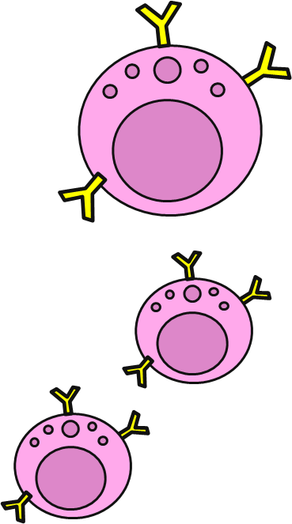
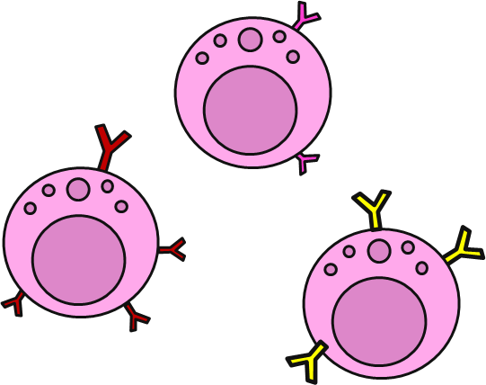
Articolo 3. Cosa sono i vaccini e come funzionano?
3 minuti
I ricercatori studiano a lungo virus e batteri prima di selezionare gli ingredienti chiave da inserire nel vaccino. A volte si tratta di proteine provenienti dall'esterno degli agenti patogeni. A volte uccidono i batteri o i virus, in modo che rimanga solo l'involucro esterno del virus o del batterio. Queste parti scelte di virus o batteri non possono causare alcuna malattia, ma possono essere riconosciute dal nostro sistema immunitario per aiutare a costruire le nostre difese specifiche e i globuli bianchi della memoria.

Slide 108
Articolo 3. Cosa sono i vaccini e come funzionano?
5 minuti
I vaccini contengono alcuni ingredienti diversi per garantire che siano in grado di scatenare una reazione da parte del nostro organismo e che rimangano efficaci e stabili fino alla data di scadenza. Questi sono gli ingredienti che compongono un vaccino:
Acqua
L'ingrediente principale.
Conservanti e stabilizzatori
Mantengono la qualità dei vaccini, una sicura conservazione e ne prevengono la contaminazione.
Principio attivo
Una piccolissima quantità di una forma innocua del batterio o del virus contro cui ci si immunizza.
Coadiuvante
Aiutano il vaccino a funzionare meglio creando una risposta immunitaria più forte al vaccino. Si trovano solo in alcuni vaccini. Non comportano rischi per la salute nelle piccolissime quantità utilizzate.
Tracce residue
... di sostanze utilizzate durante la produzione dei vaccini, misurate come parti per milione o miliardo nei vaccini finali.

Slide 109
Conservanti e stabilizzatori
Mantengono la qualità i dei vaccini, una sicura conservazione e ne prevengono la contaminazione.
Acqua
L'ingrediente principale.
Principio attivo
Una piccolissima quantità di una forma innocua del batterio o del virus contro cui ci si immunizza.
Coadiuvante
Aiutano il vaccino a funzionare meglio creando una risposta immunitaria più forte al vaccino. Si trovano solo in alcuni vaccini. Non comportano rischi per la salute nelle piccolissime quantità utilizzate.
Tracce residue
... di sostanze utilizzate durante la produzione dei vaccini, misurate come parti per milione o miliardo nei vaccini finali.

Slide 110
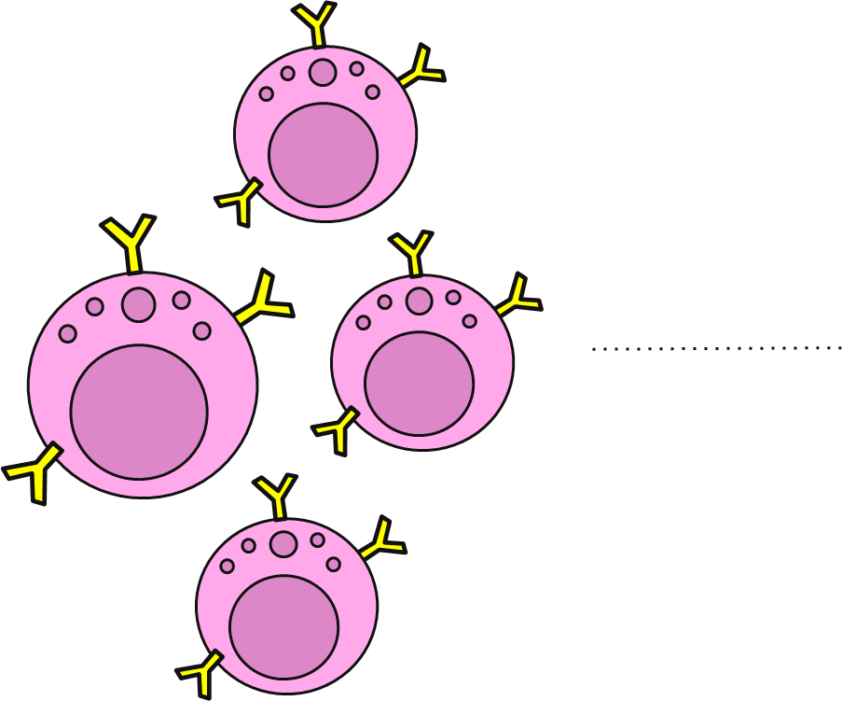
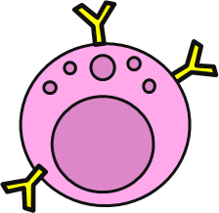
Articolo 3. Cosa sono i vaccini e come funzionano?
3 minuti
Ciò significa che la prossima volta che le tue cellule immunitarie incontreranno il virus o il batterio, ad esempio se una persona malata tossisce o starnutisce vicino a te, i tuoi globuli bianchi della memoria potranno immediatamente produrre anticorpi per contenere il virus o il batterio, prevenire un'infezione grave e impedire di ammalarti. Oltre a non ammalarsi, si riduce anche la probabilità di trasmettere la malattia ad altre persone.

Slide 111
Articolo 3. Cosa sono i vaccini e come funzionano?
3 minuti
Poiché spesso l'immunità non dura tutta la vita, a seconda dell'agente patogeno che stiamo cercando di combattere potremmo aver bisogno di più di una dose di vaccino nel corso della nostra vita. Queste dosi di "richiamo" dei vaccini stimolano i nostri specifici globuli bianchi della memoria e assicurano che siano ancora attivi nel nostro sistema immunitario.
La sezione successiva illustra il calendario vaccinale stabilito in ogni Paese per proteggerci dalle principali malattie prevenibili da vaccino.

Slide 112
Valutazione: quiz
7 minuti
I vaccini stimolano il sistema immunitario a produrre globuli bianchi della memoria (Vero/Falso)
2. I vaccini contengono l'intero agente patogeno per stimolare il sistema immunitario. (Vero/Falso)
3. Gli ingredienti principali dei vaccini sono i conservanti e gli stabilizzatori. (Vero/Falso)
4. Le dosi di richiamo dei vaccini sono riservate alle persone con un sistema immunitario debole. (Vero/Falso)
5. È meno probabile trasmettere una malattia ad altri se si è sviluppata l'immunità ad essa. (Vero/Falso)

Slide 113
Valutazione: quiz (risposte)
Vero! I vaccini stimolano i globuli bianchi e li espongono a un agente patogeno specifico, che genererà globuli bianchi della memoria specifici per quell'agente patogeno.
2. Falso. I vaccini non contengono mai l'intero agente patogeno. L'agente patogeno è stato ucciso in precedenza, oppure solo un piccolo frammento dell'agente patogeno è incluso nel vaccino.
3. Falso. L'ingrediente principale dei vaccini è l'acqua. Ad alcuni vaccini vengono aggiunti conservanti e stabilizzanti, se necessario, ma costituiscono solo una minima parte del vaccino totale.
4. Falso. Per molte malattie, tutti hanno bisogno di dosi di richiamo per assicurarsi di mantenere i globuli bianchi della memoria e rimanere immuni alla malattia. Ne parleremo nella prossima sezione del corso.
5. Vero! Poiché non si sviluppa una malattia grave quando si è vaccinati, è molto meno probabile che si possa trasmettere la malattia ad altri se si è stati infettati o si è entrati in contatto con l'agente patogeno.

Slide 114
Articolo 4. Come vengono valutate e monitorate la sicurezza e l'efficacia dei vaccini?
2 minuti
Ci sono molte fasi che un potenziale vaccino (chiamato "candidato") deve superare prima di essere approvato e utilizzato nell'uomo. Ogni vaccino viene sottoposto a questi test, noti anche come sperimentazioni, prima di essere autorizzato. I risultati e gli esiti di queste sperimentazioni sono pubblicati, cosi chiunque li può controllare, e sono sempre esaminati da ricercatori scientifici e da esperti indipendenti, per garantire che non vi siano pregiudizi nel processo decisionale. Una volta ottenuta l'autorizzazione, un vaccino è soggetto a un continuo monitoraggio della sicurezza per garantire che sia ancora sicuro ed efficace nella prevenzione delle malattie.

Slide 115
Articolo 4. Come vengono valutate e monitorate la sicurezza e l'efficacia dei vaccini?
5 minuti
Fase 1: Studi su piccola scala
Fase 2: Studi non clinici in vitro
Fase 3: Studi in vivo non clinici
Questi studi si svolgono in laboratorio quando i ricercatori cercano di trovare nuovi candidati promettenti per i vaccini. Non coinvolgono cellule, animali o esseri umani.
Se il candidato vaccino supera i primi studi, viene testato in cellule coltivate in laboratorio.
Se è sicuro ed efficace in queste cellule, viene testato in animali da laboratorio, come topi o conigli.
Cosa viene valutato?
Attività promettente: Il candidato vaccino ha un potenziale di protezione contro la malattia?
Potenziale di scalabilità: Il candidato vaccino può essere prodotto in grandi quantità a ritmo sostenuto?
Sicurezza: Il meccanismo d'azione è sicuro?
Conservazione: Quali sono le condizioni di conservazione del vaccino?
Attività promettente: Il candidato vaccino scatena la risposta immunitaria desiderata?
Sicurezza: Il candidato vaccino è sicuro per le cellule umane?
Attività promettente: Il candidato vaccino scatena la risposta immunitaria desiderata? Il vaccino protegge dalla malattia negli animali?
Sicurezza: Il candidato vaccino è sicuro? Provoca effetti collaterali? Quanto sono gravi?
Dosaggio variabile: Qual è il dosaggio di principio attivo migliore per sviluppare l'immunità in sicurezza?

Slide 116
Articolo 4. Come vengono valutate e monitorate la sicurezza e l'efficacia dei vaccini?
5 minuti
Fase 4: studi clinici di fase I
Fase 5: studi clinici di fase II
Fase 6: studi clinici di fase III
Questi studi coinvolgono di solito meno di un centinaio di persone e valutano un intervallo di dosaggio sicuro e identificano i possibili effetti collaterali.
Questi studi coinvolgono centinaia di volontari e valutano i vaccini che sono stati ritenuti sicuri nella fase I.
Questi studi coinvolgono migliaia di volontari e valutano i vaccini che sono risultati sicuri nella fase II.
Cosa viene valutato?
Sicurezza: Il candidato vaccino è sicuro? Provoca effetti collaterali? Quanto sono gravi?
Programma: Quante dosi di vaccino devono essere somministrate e a quale età?
Dosaggio variabile: Qual è il dosaggio di principio attivo migliore per sviluppare l'immunità in sicurezza?
Sicurezza: Il candidato vaccino è sicuro? Provoca effetti collaterali? Quanto sono gravi?
Programma: Quante dosi di vaccino devono essere somministrate e a quale età?
Dosaggio variabile: Qual è il dosaggio di principio attivo migliore per sviluppare l'immunità rimanendo sicuri?
Sicurezza: Il candidato vaccino è sicuro? Provoca effetti collaterali? Quanto sono gravi?
Efficacia: Quanto il candidato vaccino protegge dalla malattia?
Coerenza dei lotti: ogni vaccino prodotto è uguale all'altro?

Slide 117
Articolo 4. Come vengono valutate e monitorate la sicurezza e l'efficacia dei vaccini?
5 minuti
Fase 7: Valutazione e decisione
Fase 8: Produzione commerciale
Fase 9: Monitoraggio continuo
Le commissioni regolatorie indipendenti valutano la sicurezza e l'efficacia del vaccino in base alle sperimentazioni e decidono se concedere l'autorizzazione.
La produzione viene aumentata per produrre dosi di vaccino a livello industriale.
Per tutto il loro ciclo di vita, i vaccini sono regolarmente monitorati e sottoposti a prove per garantire che il loro profilo di sicurezza rimanga accettabile.
Cosa viene valutato?
Sicurezza: Il candidato vaccino è sicuro? Provoca effetti collaterali? Quanto sono gravi?
Efficacia: Quanto il candidato vaccino protegge dalla malattia?
Coerenza dei lotti: Ogni vaccino che produciamo è uguale all'altro?
Sicurezza: Il vaccino è sicuro? Provoca effetti collaterali? Quanto sono gravi?
Coerenza dei lotti: Ogni vaccino che produciamo è uguale all'altro?
Sicurezza: Il vaccino è sicuro? Provoca effetti collaterali? Quanto sono gravi?
Coerenza dei lotti: Ogni vaccino che produciamo è uguale all'altro?
Efficacia: Quanto il vaccino protegge dalla malattia e dalla diffusione?

Slide 118
Valutazione: quiz
5 minuti
La sicurezza viene valutata in ogni fase dello sviluppo di un vaccino. (Vero/Falso)
2. Il primo passo nello sviluppo di un vaccino consiste nel testare il candidato vaccino negli animali. (Vero/Falso)
3. In genere, quanti volontari sono coinvolti negli studi clinici di fase II?
Centinaia
Sotto i cento
Migliaia
4. I vaccini sono monitorati per la loro sicurezza ed efficacia per tutta la loro durata di conservazione dopo l'approvazione dell'uso. (Vero/Falso)

Slide 119
Valutazione: quiz
1. Vero! La sicurezza è un aspetto incredibilmente importante nello sviluppo dei vaccini. La sicurezza dei vaccini viene valutata fin dall'inizio della loro ricerca. Il monitoraggio della sicurezza continua in ogni fase dello sviluppo e dopo l'autorizzazione e l'uso nella popolazione.
2. Falso. I candidati vaccini vengono prima ricercati in studi su piccola scala e poi in cellule coltivate in laboratorio. Una volta dimostrata la loro sicurezza in questi due ambienti, vengono testati sugli animali per valutarne ulteriormente la sicurezza e l'efficacia.
3. Centinaia. Di solito gli studi clinici di fase I coinvolgono meno di cento volontari. Gli studi clinici di fase II coinvolgono centinaia e quelli di fase III migliaia.
4. Vero! I vaccini continueranno a essere monitorati ed i dati sulla sicurezza e sulla loro efficacia nella prevenzione delle malattie continueranno ad essere raccolti sul loro profilo. Questi dati vengono esaminati da scienziati ed esperti indipendenti che possono poi pubblicare i risultati o consigliare i governi, se necessario.

Slide 120
MALATTIE AGGIUNTIVE

Slide 121
Articolo 5. MPR
3 minuti
Il vaccino MPR protegge da tre malattie: morbillo, parotite e rosolia. Queste malattie colpiscono tipicamente i bambini, ma possono manifestarsi anche negli adulti. Queste tre malattie sono molto contagiose e prima dell'introduzione del vaccino causavano gravi complicazioni e decessi, spesso nei bambini.
La vaccinazione ha avuto un grande successo nel ridurre le malattie da morbillo, parotite e rosolia a numeri molto bassi. Tuttavia, i tassi di vaccinazione hanno fluttuato nel corso degli anni e negli ultimi anni abbiamo assistito a un aumento significativo dei casi di morbillo a causa di un periodo prolungato con tassi di vaccinazione più bassi.
È quindi molto importante garantire che la protezione contro il morbillo, la parotite e la rosolia sia mantenuta attraverso la vaccinazione. Poiché il morbillo è molto contagioso, può diffondersi rapidamente e facilmente nelle carceri, quindi la vaccinazione è molto importante per prevenire le epidemie.

Slide 122
Articolo 5. MPR
Morbillo
3 minuti
La malattia: Il morbillo
Quali sono le cause? Un virus chiamato Measles morbillivirus.
Come ci si sente? Le persone affette da morbillo possono avere la febbre alta, il naso chiuso o che cola, starnutire, tossire, avere gli occhi rossi, doloranti e lacrimosi, macchie bianche all'interno della bocca e un'eruzione cutanea che si estende dal viso e da dietro le orecchie al resto del corpo.
Come si manifesta la malattia grave? Le persone molto malate di morbillo possono sviluppare infezioni polmonari (polmonite), infezioni al cervello o al sistema nervoso (meningite), possono diventare cieche o avere convulsioni. In questi casi, le persone possono morire a causa del morbillo. Circa 1 persona su 5000 che viene infettata dal morbillo muore.
Come si diffonde? Il morbillo è molto contagioso, il che significa che può diffondersi molto rapidamente e facilmente attraverso il contatto con la tosse o gli starnuti di una persona infetta, oppure stando a lungo in uno spazio ristretto con una persona infetta.

Slide 123
Articolo 5. MPR
Morbillo
3 minuti
Chi è a rischio di contrarre l'infezione? Bambini e adulti non vaccinati o persone con gravi condizioni di salute croniche.
Perché è importante nelle carceri? A causa delle condizioni di vita ravvicinate (come la condivisione delle celle) e della cattiva ventilazione, le infezioni che si diffondono attraverso l'aria, come il morbillo, possono diffondersi molto rapidamente nelle carceri.
Quali sono i vaccini contro il morbillo? La vaccinazione contro il morbillo viene solitamente somministrata insieme a quella contro la parotite e la rosolia in un vaccino combinato noto come MPR.
Quanto è efficace il vaccino? La vaccinazione è efficace al 96% circa nella prevenzione del morbillo. Il programma di vaccinazione MPR richiede solitamente due dosi.
Quanto è sicuro il vaccino? Il vaccino MPR è molto sicuro. Gli effetti collaterali più comuni includono arrossamento, durezza o gonfiore nel punto in cui è stato inserito l'ago e, occasionalmente, febbre o eruzione cutanea. Non sono stati segnalati effetti collaterali gravi del vaccino MPR, a parte il rischio di reazioni allergiche gravi (anafilassi) che è incredibilmente raro (si stima circa uno su un milione).
Lo sapevate?
Il morbillo è una delle malattie più contagiose che conosciamo. In media, una persona infetta può diffondere la malattia a 9 persone su 10 nell'ambiente circostante.

Slide 124
Articolo 5. MPR
Parotite
3 minuti
La malattia: Parotite
Quali sono le cause? Un virus chiamato Mumps orthorubulavirus.
Come ci si sente? Le persone affette da parotite possono avere temperatura elevata, mal di testa, dolori articolari o gonfiore doloroso nella parte laterale del viso sotto le orecchie. Alcune persone infette non presentano alcun sintomo.
Come si manifesta la malattia grave? Le persone molto malate possono sviluppare meningite, infezione del pancreas, gonfiore dei testicoli e basso numero di spermatozoi negli uomini e sordità. In questi casi, le persone possono morire a causa della parotite.
Come si diffonde? La parotite può diffondersi attraverso il contatto con la tosse o gli starnuti di persone infette e la permanenza a lungo in spazi ristretti con una persona infetta.

Slide 125
Articolo 5. MPR
Parotite
3 minuti
Chi è a rischio di contrarre la parotite? Bambini e adulti che non sono stati vaccinati contro la parotite.
Perché è importante nelle carceri? A causa delle condizioni di vita ravvicinate (come la condivisione delle celle) e della cattiva ventilazione nelle carceri, le infezioni che si diffondono attraverso l'aria, come la parotite, possono diffondersi molto rapidamente nelle carceri.
Quali sono i vaccini contro la parotite? La vaccinazione contro la parotite viene solitamente somministrata contemporaneamente alla vaccinazione contro il morbillo, la parotite e la rosolia, come vaccino MPR.
Quanto è efficace il vaccino? La vaccinazione ha un'efficacia di circa l'86% nella prevenzione della parotite. Il programma di vaccinazione MPR richiede solitamente due dosi.
Quanto è sicuro il vaccino? Il vaccino MPR è un vaccino molto sicuro. Gli effetti collaterali più comuni includono arrossamento, durezza o gonfiore nel punto in cui è stato inserito l'ago e, molto raramente, gonfiore temporaneo dietro le orecchie (1% dei casi). Non sono stati segnalati effetti collaterali gravi del vaccino MPR, a parte il rischio di reazioni allergiche gravi (anafilassi) che è incredibilmente raro (si stima circa uno su un milione).
Lo sapevate?
Negli uomini, la parotite colpisce spesso i testicoli, causando di solito un rigonfiamento anomalo di un testicolo, ma a volte ne sono colpiti entrambi.

Slide 126
Articolo 5. MPR
Rosolia
3 minuti
La malattia: Rosolia.
Quali sono le cause? Un virus chiamato Rubivirus rubellae
Come ci si sente? Le persone affette da rosolia presentano di solito un'eruzione cutanea a chiazze che si estende dal viso e da dietro le orecchie al collo e al corpo. Possono anche avere dolori alle articolazioni, temperatura elevata, tosse, starnuti, mal di testa e mal di gola.
Come si manifesta la malattia grave? Le persone che si ammalano gravemente di rosolia possono avere infiammazioni cerebrali e disturbi del sangue. Se le donne incinte vengono infettate dalla rosolia all'inizio della gravidanza, è molto probabile che si verifichino gravi danni al feto.
Come si diffonde? La rosolia può diffondersi attraverso il contatto con la tosse o gli starnuti di persone infette e la permanenza a lungo in spazi ristretti con una persona infetta.

Slide 127
Articolo 5. MPR
Rosolia
3 minuti
Chi è a rischio di contrarre l'infezione? Bambini e adulti non vaccinati. Le donne incinte non vaccinate sono ad alto rischio di danni al feto se vengono infettate dalla rosolia.
Perché è importante nelle carceri? A causa delle condizioni di vita ravvicinate (come la condivisione delle celle) e della cattiva ventilazione nelle carceri, le infezioni che si diffondono attraverso l'aria, come la rosolia, possono diffondersi molto rapidamente nelle carceri.
Quali sono i vaccini contro la rosolia? La vaccinazione contro la rosolia viene solitamente somministrata contemporaneamente alla vaccinazione contro il morbillo, la parotite e la rosolia (vaccino MPR).
Quanto è efficace il vaccino? La vaccinazione è efficace all'89% circa nella prevenzione della rosolia. Il programma di vaccinazione MPR richiede solitamente due dosi.
Quanto è sicuro il vaccino? Il vaccino MPR è un vaccino molto sicuro. Gli effetti collaterali più comuni includono arrossamento, durezza o gonfiore nel punto in cui è stato inserito l'ago e, molto raramente, dolore e gonfiore temporaneo alle articolazioni (1% dei casi). Non sono stati segnalati effetti collaterali gravi del vaccino MPR, a parte il rischio di reazioni allergiche gravi (anafilassi) che è incredibilmente raro (si stima circa uno su un milione).
Lo sapevate?
In alcuni contesti la rosolia è nota anche come "morbillo tedesco", non per un'associazione con la Germania, ma perché la parola Germania deriva da "germanus", che significa “simile”. L'eruzione cutanea della rosolia è simile a quella del morbillo, ma si tratta di malattie diverse.

Slide 128
Articolo 6. Difterite, pertosse e tetano
3 minuti
La vaccinazione contro difterite, pertosse e tetano viene spesso somministrata in un vaccino combinato. Nell'infanzia, al vaccino combinato possono essere aggiunti anche altri vaccini, come quello contro l'Haemophilus influenzae (Hib), l'epatite B e la poliomielite.
La difterite e la pertosse possono diffondersi facilmente negli ambienti carcerari a causa della scarsa ventilazione e degli spazi affollati che vi si trovano. Il tetano può essere facilmente contratto da aghi non puliti o da ferite aperte, che possono facilmente verificarsi nelle carceri.
Di seguito scopriremo di più su queste malattie.

Slide 129
Articolo 6. Difterite, tetano e pertosse
3 minuti
Difterite
Malattia: Difterite.
Quali sono le cause? Un batterio chiamato Corynebacterium diphtheriae.
Come ci si sente? Le persone affette da difterite possono avere temperatura elevata, mal di gola, gonfiore delle ghiandole del collo, difficoltà a respirare e a deglutire e una spessa patina grigio-bianca su gola, naso e lingua. La difterite può anche causare vesciche piene di pus e ulcere.
Come si manifesta la malattia grave? Le persone molto malate di difterite possono rimanere paralizzate e avere difficoltà a respirare e a deglutire. In questi casi, le persone possono morire di difterite.
Come si diffonde? La difterite si diffonde attraverso tosse e starnuti e la condivisione di tazze, piatti, posate, indumenti o biancheria da letto con una persona infetta.

Slide 130
Articolo 6. Difterite, tetano e pertosse
3 minuti
Difterite
Chi è a rischio di contrarre la difterite? Le persone che vivono in condizioni di scarsa igiene e quelle che non sono vaccinate sono le più esposte al rischio di difterite.
Perché è importante nelle carceri? A causa delle condizioni di vita ravvicinate (come la condivisione delle celle) e della cattiva ventilazione nelle carceri, le infezioni che si diffondono attraverso l'aria, come la difterite, possono diffondersi molto rapidamente nelle carceri.
Quali vaccini esistono contro la difterite? Il vaccino contro la difterite viene quasi sempre somministrato insieme alla vaccinazione contro il tetano. Può anche essere somministrato insieme a quello contro la poliomielite, la pertosse, l'Haemophilus influenzae e l'epatite B.
Quanto è efficace il vaccino? La vaccinazione è efficace quasi al 97% nella prevenzione della difterite. La vaccinazione contro la difterite richiede dosi di richiamo per mantenere la protezione.
Quanto è sicuro il vaccino? Il vaccino contro la difterite è molto sicuro. Gli effetti collaterali più comuni includono dolore nel punto in cui è stato inserito l'ago o lo sviluppo di un piccolo nodulo indolore che con tempo scompare. Gli effetti collaterali gravi, che possono verificarsi in reazione a qualsiasi vaccino, comprendono reazioni allergiche gravi come difficoltà respiratorie. Questi sono incredibilmente rari (1 su 1.000.000).
Lo sapevate?
In alcuni Paesi, la difterite è ormai rara grazie agli alti tassi di vaccinazione; tuttavia, i focolai si verificano ancora regolarmente, soprattutto in ambienti chiusi come quelli di detenzione.

Slide 131
Articolo 6. Difterite, tetano e pertosse
3 minuti
Pertosse
Malattia: Pertosse
Quali sono le cause? Un batterio chiamato Bordetella pertussis.
Come ci si sente? Le persone affette da pertosse starnutiscono, tossiscono e hanno il naso che cola. La pertosse di solito si sviluppa in forti attacchi di tosse, durante i quali le persone possono avere conati di vomito o vomitare dopo aver tossito.
Come si manifesta la malattia grave? Le persone molto malate di pertosse possono avere problemi di respirazione, sviluppare polmonite e danni cerebrali. In questi casi, le persone possono morire a causa della pertosse.
Come si diffonde? La pertosse si diffonde attraverso il contatto con la tosse e gli starnuti di una persona infetta.

Slide 132
Articolo 6. Difterite, tetano e pertosse
3 minuti
Pertosse
Chi è a rischio di contrarre la malattia? Le persone che fumano, i bambini, gli anziani e le persone non vaccinate. I bambini troppo piccoli per essere vaccinati sono i più a rischio.
Perché è importante nelle carceri? A causa degli ambienti stretti e della cattiva ventilazione, le infezioni che si diffondono attraverso l'aria, come la pertosse, possono diffondersi molto rapidamente nelle carceri.
Quali sono i vaccini contro la pertosse? Esistono due tipi di vaccino contro la pertosse: acellulare e a cellule intere. La vaccinazione contro la pertosse viene solitamente somministrata contemporaneamente a quella contro la difterite e il tetano. Può anche essere somministrata nello stesso vaccino della poliomielite, dell'Haemophilus influenzae e dell'epatite B.
Quanto è efficace il vaccino? Entrambi i vaccini sono molto efficaci nel prevenire la malattia. L'efficacia del vaccino a cellule intere utilizzato è risultata del 94% contro l'insorgenza della pertosse, e il vaccino acellulare è probabilmente simile. L'efficacia è ancora maggiore contro la morte per pertosse. La vaccinazione contro la pertosse richiede dosi di richiamo per mantenere la protezione.
Quanto è sicuro il vaccino? Il vaccino contro la pertosse è molto sicuro. Gli effetti collaterali più comuni includono dolore nel punto in cui è stato inserito l'ago o lo sviluppo di un piccolo nodulo indolore che con il tempo scompare. Gli effetti collaterali gravi possono includere reazioni allergiche gravi, come difficoltà respiratorie, ma sono incredibilmente rari. Inoltre, in poco più dell'1% dei bambini, può verificarsi un gonfiore esteso della parte superiore di un arto dopo la quarta dose di vaccino acellulare. Questo fenomeno dovrebbe durare solo pochi giorni.
Lo sapevate?
La pertosse si chiamava anche tosse dei 100 giorni perché puo durare fino a 10 settimane.

Slide 133
Articolo 6. Difterite, tetano e pertosse
3 minuti
Tetano
Malattia: Tetano
Quali sono le cause? Un batterio chiamato Clostridium tetani.
Come ci si sente? Le persone infettate dal tetano provano tristezza, spasmi muscolari dolorosi, temperatura elevata, sudorazione e battito cardiaco accelerato.
Come si presenta la malattia grave? Le persone gravemente malate di tetano possono avere difficoltà a respirare e a deglutire a causa degli spasmi muscolari. In questi casi, le persone possono morire a causa dell'infezione tetanica.
Come si diffonde? Il tetano non può diffondersi da persona a persona. Può entrare nel corpo attraverso tagli ed escoriazioni, ustioni, morsi di animali, piercing, tatuaggi e iniezioni, lesioni agli occhi e iniezione di droghe contaminate.

Slide 134
Articolo 6. Difterite, tetano e pertosse
3 minuti
Tetano
Chi è a rischio di contrarre l'infezione? Le persone che usano frequentemente aghi e quelle che sono a contatto frequente con la terra. Le persone con ferite o ustioni estese e le persone non vaccinate sono a rischio di infezione tetanica.
Perché è importante nelle carceri? Il tetano può insorgere attraverso l'uso comune di aghi, che spesso succede nelle carceri, o anche attraverso l'infezione di ferite aperte. Anche l'iniezione di droghe che sono state mescolate a terra per aumentarne la massa è una fonte di infezione da tetano nelle carceri.
Quali vaccini esistono contro il tetano? La vaccinazione antitetanica viene quasi sempre somministrata insieme alla vaccinazione antidifterica. Questo perché entrambi i vaccini sono più efficaci nel prevenire la malattia se somministrati insieme. Può anche essere somministrato insieme a poliomielite, pertosse, Haemophilus influenzae ed epatite B.
Quanto è efficace il vaccino? La vaccinazione è efficace quasi al 100% nella prevenzione del tetano. Per mantenere la protezione contro la malattia del tetano sono necessari dei richiami. È importante notare che se la vaccinazione antitetanica viene somministrata molto presto dopo il contatto con il batterio, può prevenire malattie gravi.
Quanto è sicuro il vaccino? Il vaccino antitetanico è molto sicuro. Gli effetti collaterali più comuni includono dolore nel punto in cui è stato inserito l'ago o lo sviluppo di un piccolo nodulo indolore che con il tempo scompare. Gli effetti collaterali gravi possono includere reazioni allergiche gravi, come difficoltà respiratorie, ma sono incredibilmente rari (di solito circa 1 su 1.000.000).
Lo sapevate?
Il tetano non si diffonde da persona a persona e può sopravvivere al di fuori del corpo. Ciò significa che se si vuole essere protetti dalla malattia, è necessario essere vaccinati.

Slide 135
Articolo 7. Poliomielite
3 minuti
La poliomielite è nota da migliaia di anni, ma i casi di questa malattia hanno iniziato ad aumentare verso la fine del 1800. Negli anni Cinquanta, paesi come il Regno Unito riportavano migliaia di casi di bambini paralizzati a causa della polio e centinaia di decessi dovuti alla malattia. L'effetto fu devastante; come vedremo ora, la poliomielite è una malattia che colpisce soprattutto i bambini e può lasciare loro complicazioni per tutta la vita.
La vaccinazione contro la polio è stata molto efficace e ha ridotto in modo significativo l'incidenza della malattia. Tuttavia, in molti Paesi la poliomielite è ancora presente nell'ambiente (ad esempio nelle sorgenti d'acqua) e quindi la protezione continua attraverso la vaccinazione è fondamentale per impedire che la malattia prenda nuovamente piede.

Slide 136
Articolo 7. Poliomielite
3 minuti
Malattia: Poliomielite
Quali sono le cause? Un virus chiamato Poliovirus.
Come ci si sente? Circa il 70% delle persone infette non presenta alcun sintomo. Per il 30%, i primi sintomi sono temperatura elevata, stanchezza estrema, mal di testa, vomito, torcicollo e dolori muscolari.
Come si manifesta la malattia grave? Una persona su 200 contagiata dalla polio subisce una paralisi irreversibile (di solito alle gambe). Tra le persone paralizzate, il 5-10% muore a causa della paralisi dei muscoli respiratori.
Come si diffonde? La poliomielite si diffonde solitamente attraverso il contatto con le feci (cacca) di una persona infetta. Può anche diffondersi attraverso le goccioline di uno starnuto o di un colpo di tosse di una persona infetta, anche se questo è meno comune. Le persone infette possono diffondere la malattia fino a sei settimane, anche se non sembrano essere malate o mostrare alcun sintomo.

Slide 137
3 minuti
Articolo 7. Poliomielite
Chi è a rischio di contrarre la polio? La poliomielite colpisce soprattutto i bambini di età inferiore ai 5 anni. Tuttavia, chiunque di qualsiasi età e non vaccinato può contrarre la malattia.
Perché è importante nelle carceri? Gli ambienti stretti e le scarse misure igieniche nelle carceri aumentano la diffusione della polio.
Quali sono i vaccini contro la polio? Esistono due vaccini contro la polio, chiamati IPV e OPV. Entrambi proteggono dalla polio. L'IPV viene somministrato sotto forma di iniezione, mentre l'OPV viene somministrato sotto forma di goccia sulla lingua.
Quanto è efficace il vaccino? Tre dosi di vaccinazione sono efficaci al 99% nella prevenzione della polio. Sono necessarie dosi di richiamo per mantenere la protezione contro la polio.
Quanto è sicuro il vaccino? Entrambi i vaccini antipolio sono considerati sicuri. Gli effetti collaterali più comuni includono dolore nel punto in cui è stato inserito l'ago. Non sono stati segnalati effetti collaterali gravi del vaccino IPV, a parte il rischio di una grave reazione allergica (anafilassi), che è incredibilmente rara (si stima circa uno su un milione).
*** L'OPV è un vaccino ottenuto indebolendo il virus della poliomielite in modo che non possa causare malattie. Tuttavia, in alcuni casi molto rari, il virus può tornare a causare malattie. Questo di solito non influisce sulla persona che ha ricevuto il vaccino: sarà ancora protetta dalla polio e di solito non si ammalerà. Tuttavia, questa persona può espellere il virus della polio ormai attivo nelle feci. Ciò significa che se persone non vaccinate entrano in contatto con le feci di questa persona, possono essere infettate dalla polio. ***
Lo sapevate?
La poliomielite era molto diffusa nella prima metà del 1900. Molti personaggi famosi, come il presidente degli Stati Uniti Franklin D. Roosevelt, l'artista Frida Kahlo o la cantante Joni Mitchell, hanno sofferto di poliomielite e hanno avuto complicazioni per tutta la vita.

Slide 138
Articolo 8. Malattia da pneumococco
3 minuti
La malattia invasiva da pneumococco è causata da un gruppo di oltre 90 batteri. Colpisce generalmente i giovanissimi ed i più anziani.
La vaccinazione contro lo pneumococco è stata introdotta solo di recente (a partire dalla metà degli anni 2000), quindi è possibile che molte persone abbiano saltato o non abbiano ricevuto questo vaccino. Poiché i diversi tipi di batteri colpiscono gruppi di età differenti, i vaccini somministrati ai bambini sono diversi da quelli somministrati ai più anziani. Pertanto, è importante che le persone ricevano il vaccino anti- pneumococcico corretto raccomandato per la loro età.
È probabile che nelle carceri si verifichino epidemie di pneumococco perché le persone vivono in condizioni di affollamento, spesso senza un'adeguata ventilazione, il che significa che i batteri possono facilmente diffondersi attraverso l'aria o le superfici condivise. Le persone che vivono nelle carceri potrebbero anche essere a maggior rischio di gravi complicazioni dovute all'infezione da pneumococco, soprattutto se hanno condizioni di salute soggiacenti.

Slide 139
Articolo 8. Malattia da pneumococco
3 minuti
Malattia: Malattie da pneumococco. Può presentarsi come polmonite, meningite, avvelenamento del sangue o infezione dell'orecchio.
Quali sono le cause? Un gruppo di batteri chiamati Streptococcus pneumoniae.
Come ci si sente? Le persone possono essere infettate dai batteri in diverse parti del corpo, il che porta a sintomi e malattie differenti. Nel caso di un'infezione polmonare (polmonite), i sintomi includono temperatura elevata, tosse con muco, respiro corto, affanno, perdita di appetito e dolori al corpo. Per l'infezione del cervello/sistema nervoso (meningite), i sintomi possono includere temperatura elevata, malessere, eruzione cutanea, mal di testa, sonnolenza e avversione per le luci intense. In caso di infezione all'orecchio, i sintomi includono dolore all'interno dell'orecchio, difficoltà di udito, temperatura elevata e secrezione (ad esempio di pus) dall'orecchio.
Come si presenta una malattia grave? Se le persone non ricevono un trattamento, la polmonite e la meningite possono essere fatali. Il batterio Streptococcus pneumoniae può anche penetrare nel sangue, causando un avvelenamento del sangue, noto anche come sepsi.
Come si diffonde? Le malattie da pneumococco si diffonde attraverso il contatto con la tosse e gli starnuti di una persona infetta, oppure stando a lungo in spazi ristretti con una persona infetta.

Slide 140
Articolo 8. Malattie da pneumococco
3 minuti
Chi è a rischio di contrarre la malattia? I neonati, i più anziani, i bambini e gli adulti con gravi condizioni di salute croniche, come problemi renali, polmonari o cardiaci, sono a rischio di contrarre una grave malattia da pneumococco.
Perché è importante nelle carceri? A causa degli spazi ristretti e della scarsa ventilazione nelle carceri, le infezioni che si diffondono attraverso l'aria, come lo pneumococco, possono diffondersi molto rapidamente nelle carceri.
Quali sono i vaccini contro lo pneumococco? Esistono due tipi di vaccino contro lo pneumococco. Il tipo di vaccino che ti viene somministrato dipende dall'età e dallo stato di salute. Il vaccino pneumococcico coniugato (PCV) è utilizzato nei bambini. Il vaccino polisaccaridico pneumococcico (PPV) è usato per vaccinare i più anziani e le persone a rischio a causa di condizioni di salute sottostanti.
Quanto è efficace il vaccino? La vaccinazione ha un'efficacia del 90% circa nei bambini e del 50%-70% negli adulti. Possono essere necessarie dosi di richiamo per mantenere la protezione contro lo pneumococco.
Quanto è sicuro il vaccino? I vaccini contro lo pneumococco sono molto sicuri. Gli effetti collaterali più comuni includono arrossamento, durezza o gonfiore nel punto in cui è stato inserito l'ago e un leggero aumento della temperatura. Non sono stati segnalati effetti collaterali gravi del vaccino pneumococcico, a parte il rischio di una grave reazione allergica (anafilassi), che è incredibilmente rara (si stima circa uno su un milione).
Lo sapevate?
Molte persone, soprattutto i bambini, sono portatori sani di Streptococcus pneumoniae. Ciò significa che il batterio vive nella loro gola ma non causa alcuna malattia. Tuttavia, possono comunque trasmettere il batterio ad altri, nei quali può causare malattie.

Slide 141
Articolo 9. Malattia meningococcica
3 minuti
La malattia meningococcica è causata da un gruppo di batteri. Ceppi diversi di batteri infettano più o meno gruppi di età diversi; i ceppi B e C tendono a infettare i bambini più piccoli, mentre i ceppi A, C, W e Y colpiscono maggiormente i più anziani. Per questo motivo, esistono diversi vaccini contro il meningococco che vengono somministrati a diverse età; è importante assicurarsi di aver ricevuto i vaccini raccomandati per la propria età per essere sicuri di essere protetti.
Gli ambienti "chiusi", come le famiglie, le carceri o gli alloggi universitari, sono molto colpiti dalle epidemie di meningococco quando si verificano. Questo perché in queste condizioni le persone sono a stretto contatto tra loro per lunghi periodi di tempo. La vaccinazione contro il meningococco è molto importante nelle carceri per proteggere dalle epidemie sia le persone che vivono che quelle che lavorano in carcere.

Slide 142
Articolo 9. Malattia meningococcica
3 minuti
Malattia: Malattia meningococcica. Può presentarsi come meningite o avvelenamento del sangue.
Quali sono le cause? Un gruppo di batteri chiamati Neisseria meningitidis.
Come ci si sente? Le persone affette da malattia meningococcica possono avere una rigidità dolorosa del collo, una temperatura elevata, sentirsi male, vomitare, avere le estremità fredde, avere mal di testa, mostrare avversione per le luci intense, avere un'eruzione cutanea che non si attenua quando vi si preme sopra un bicchiere, o essere sonnolenti e confusi.
Come si presenta una malattia grave? Le persone molto malate possono sviluppare paralisi cerebrale (problemi di movimento e coordinazione), sordità, danni cerebrali e possono dover subire l'amputazione di gambe o braccia. In questi casi, le persone possono morire a causa della malattia meningococcica.
Come si diffonde? La malattia meningococcica può diffondersi attraverso il contatto con la tosse o gli starnuti di persone infette e la permanenza a lungo in spazi ristretti con una persona infetta.

Slide 143
Articolo 9. Malattia meningococcica
3 minuti
Chi è a rischio di contrarre la malattia? Gli adulti con gravi condizioni di salute croniche, in particolare con problemi alla milza o con un sistema immunitario debole, sono più a rischio di contrarre una grave malattia meningococcica. Di solito si verificano più infezioni nei mesi invernali che in quelli estivi.
Perché è importante nelle carceri? A causa delle condizioni di vita ravvicinate (come la condivisione delle celle) e della cattiva ventilazione nelle carceri, le infezioni che si diffondono attraverso l'aria, come il meningococco, possono diffondersi molto rapidamente nelle carceri.
Quali sono i vaccini contro il meningococco? Esistono tre diversi vaccini contro la malattia meningococcica, che proteggono rispettivamente dai ceppi C, B e A, C, W e Y. In genere i vaccini contro il meningococco B o C vengono somministrati durante l'infanzia. Talvolta, il vaccino contro il meningococco A, C, W e Y viene somministrato ai più anziani.
Quanto è efficace il vaccino? La vaccinazione ha un'efficacia del 90% circa nei bambini e del 50%-70% negli adulti. Possono essere necessarie dosi di richiamo per mantenere la protezione contro il meningococco.
Quanto è sicuro il vaccino? Il vaccino contro il meningococco è molto sicuro. Gli effetti collaterali più comuni includono arrossamento, durezza o gonfiore nel punto in cui è stato inserito l'ago e un leggero aumento della temperatura, stanchezza o nausea. Non sono stati segnalati effetti collaterali gravi del vaccino meningococcico, a parte il rischio di una grave reazione allergica (anafilassi) che è incredibilmente rara (si stima circa una persona su un milione).
Lo sapevate?
Negli alloggi universitari si verificano spesso epidemie di meningococco a causa della presenza di molte persone provenienti da luoghi diversi e che vivono a stretto contatto. La vaccinazione è spesso raccomandata o consigliata ai nuovi studenti universitari.

Slide 144
Riferimenti
Immagini
Biblioteca di salute pubblica del CDC
Epatite B
NHS - Hepatitis B
WHO - Hepatitis B
CDC - Hepatitis B
England Learning for Health - Hepatitis B
Dolan, K., Wirtz, A.L., Moazen, B., Ndeffo-Mbah, M., Galvani, A., Kinner, S.A., Courtney, R., McKee, M., Amon, J.J., Maher, L. and Hellard, M., 2016. Global burden of HIV, viral hepatitis, and tuberculosis in prisoners and detainees. The Lancet, 388(10049), pp.1089-1102.
HPV
SSN - HPV & HPV vaccine
OMS - HPV vaccine & cervical cancer
Oxford Vaccine Knowledge Project - HPV vaccination
Escobar N, Plugge E. Prevalence of human papillomavirus infection, cervical intraepithelial neoplasia and cervical cancer in imprisoned women worldwide: a systematic review and meta-analysis. J Epidemiol Community Health. 2020 Jan;74(1):95-102. doi: 10.1136/jech-2019-212557. Epub 2019 Oct 23. PMID: 31649041.
Influenza
NHS - Influenza vaccine
WHO - Influenza
CDC - Influenza vaccine
England Learning for Health - Influenza
COVID-19
SSN - COVID-19
OMS - COVID-19 & COVID-19 vaccine side-effects
Gavi - COVID-19 vaccine effectiveness
Programmi di vaccinazione
Cipro - Francia - Germania - Italia - Moldavia - Regno Unito
Fatti sui vaccini
OMS - Vaiolo - Risposta all'antigene - Costo-efficacia
Comunicazione sui vaccini
OMS - Guida alle migliori pratiche per reagire ai negazionisti dei vaccini
Comunicazione sui vaccini
Jitsuvax: Percezione distorta del rischio - Diffidenza - Teorie di cospirazione - Reazione
Sicurezza e monitoraggio dei vaccini
WHO - COVID-19 Vaccine Safety
British Society of Immunology - COVID-19 Vaccines
MPR
England Learning for Health - MMR
OMS - Morbillo
SSN - Morbillo - Parotite - Rosolia
CDC - MPR - Parotite
DTP
SSN - Difterite - Pertosse - Tetano
Europea.eu - Difterite
England Learning for Health - DPT
Oxford Vaccine Knowledge Project - Tetanus

Slide 145
Riferimenti
Poliomielite
NHS - Polio
WHO - Polio
England Learning for Health - Polio
Malattia da pneumococco
NHS - Pneumococcal Vaccine
CDC - Pneumococcal Disease
England Learning for Health - Pneumococcal Disease
Malattia meningococcica
NHS - Meningitis & Meningococcal Vaccines
CDC - Bacterial Meningitis
England Learning for Health - Meningococcal Disease

